Slide 1
Виртуальная экскурсия
Предметно- развивающая среда
Старше-подготовительная группа
МБДОУ «Детский сад № 35»
Воспитатели:
Мелёхина Е.А.
Скворцова .В.

Slide 2
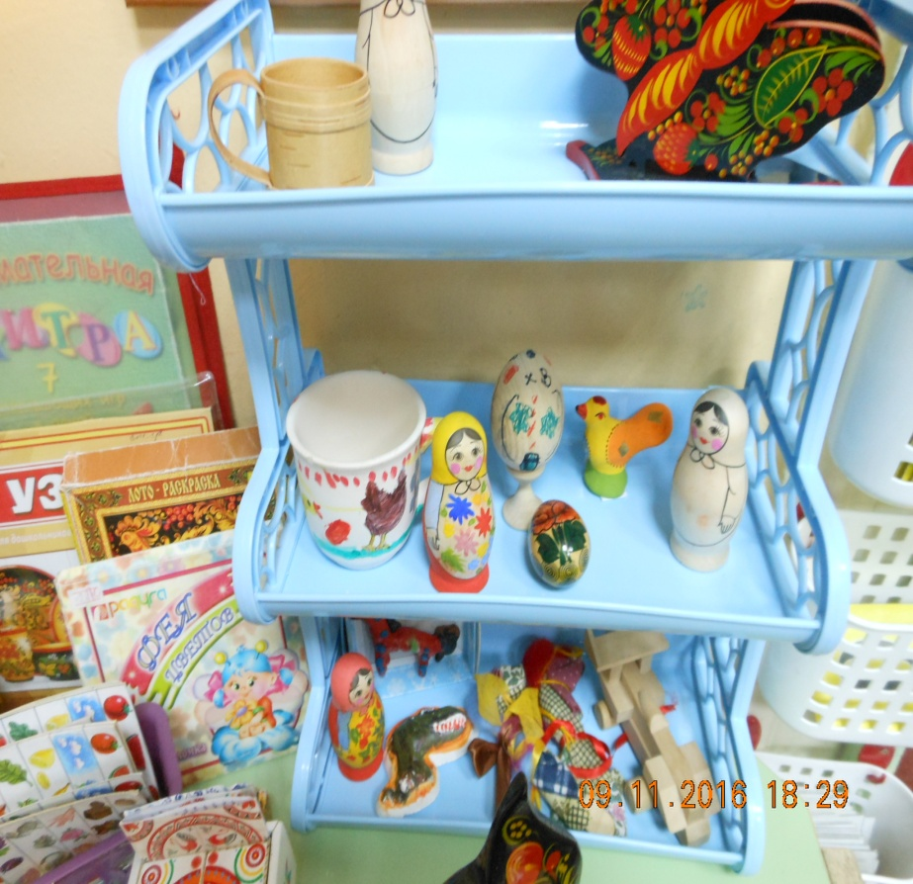
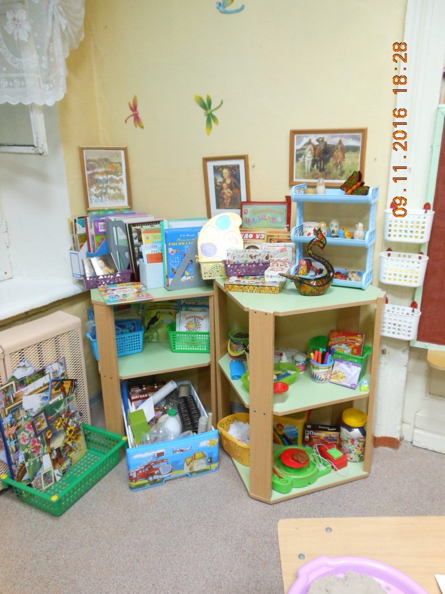
ЦЕНТР ТВОРЧЕСТВА

Slide 3
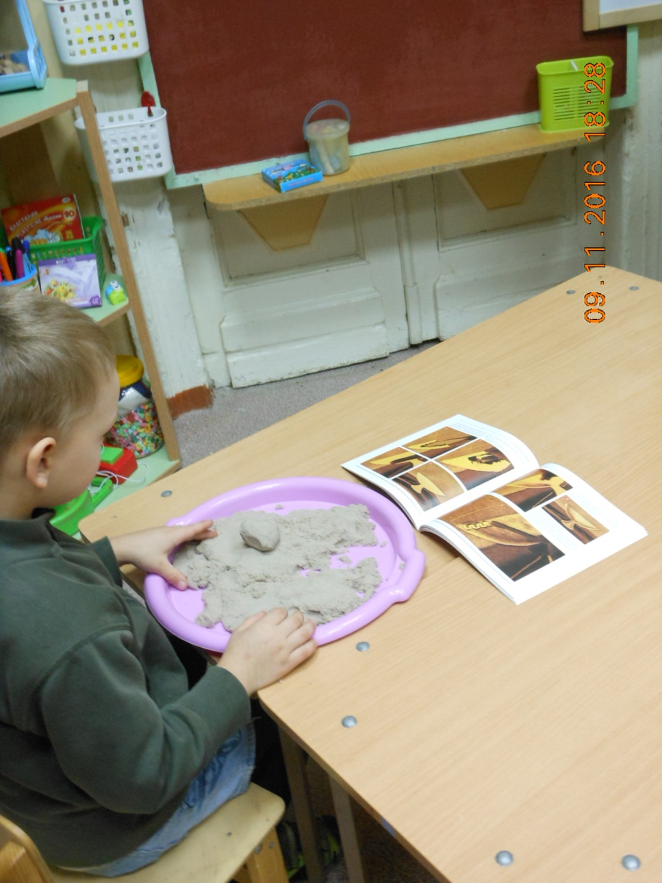
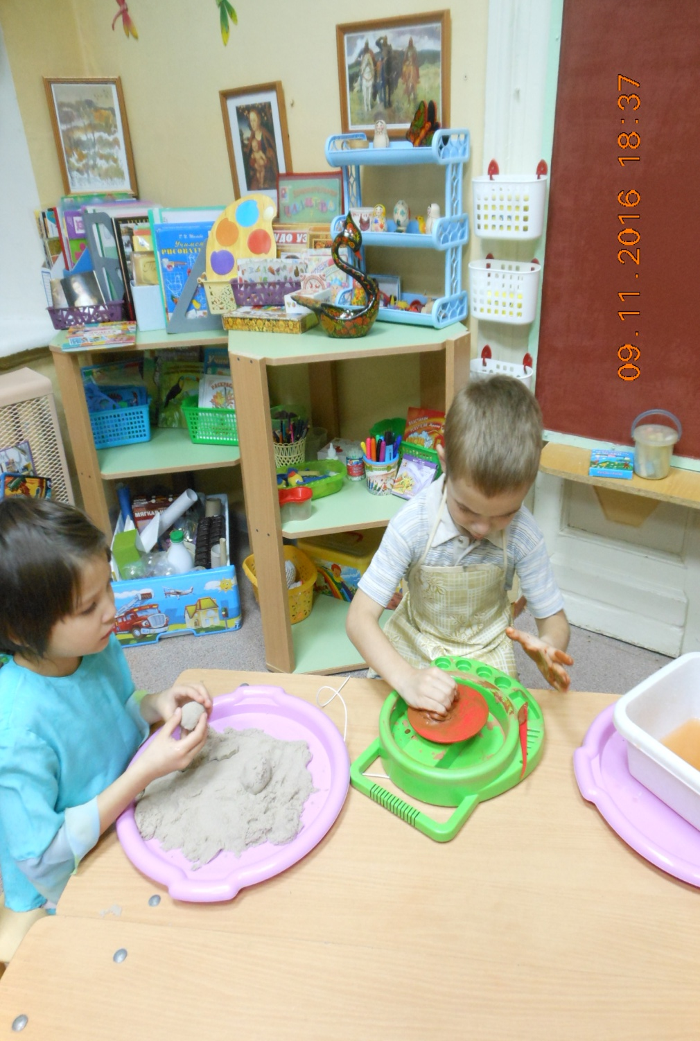
ИГРЫ С ПЕСКОМ И ГЛИНОЙ

Slide 4
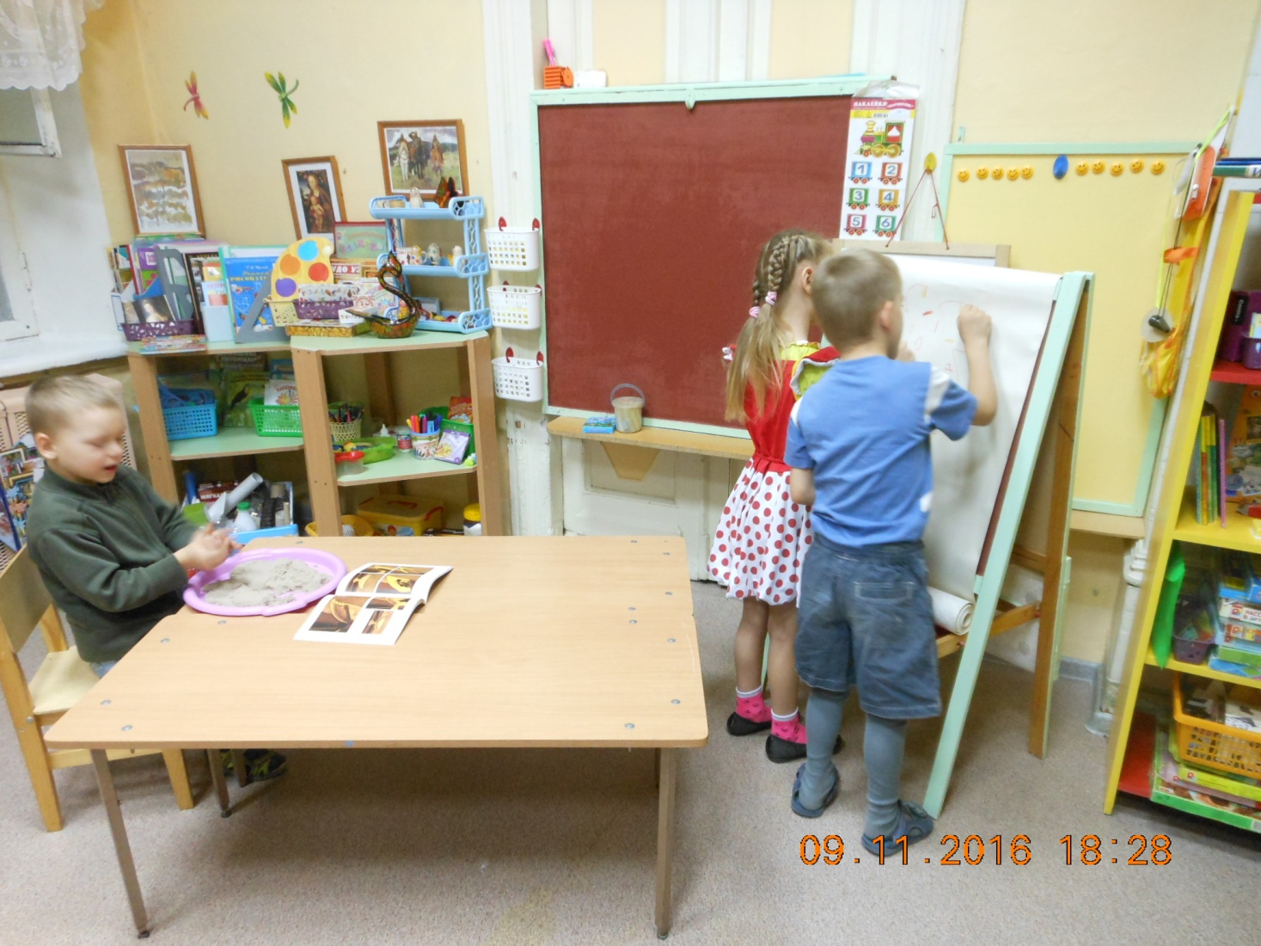

Slide 5
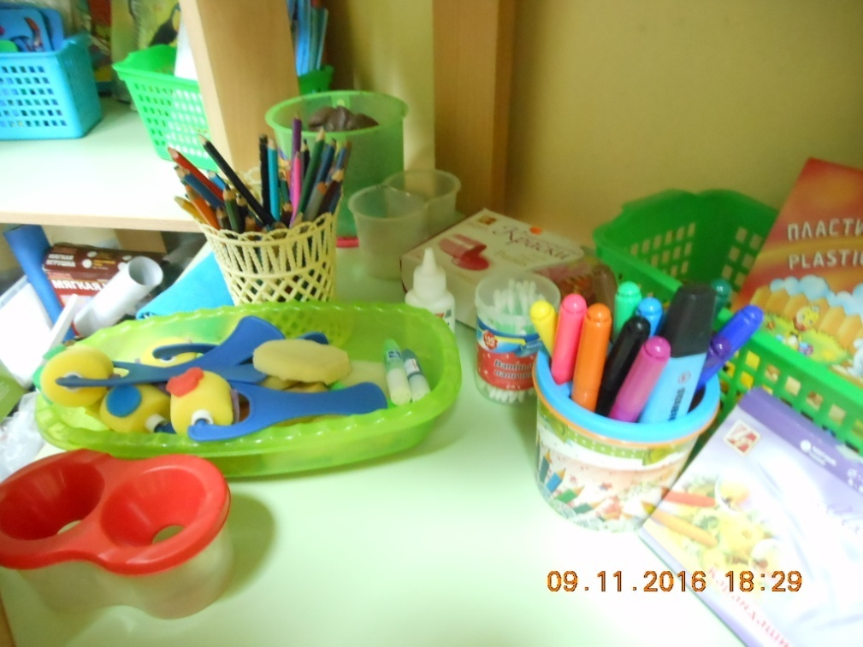
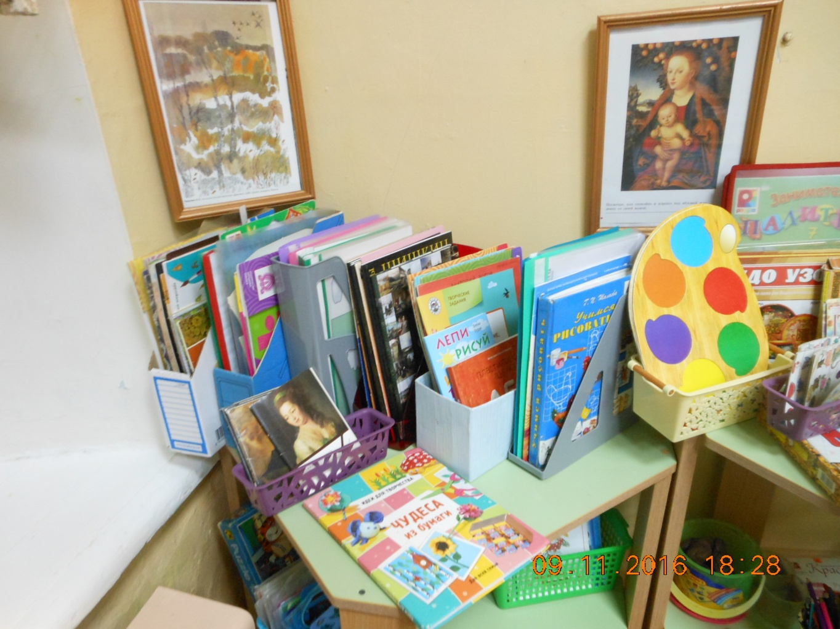
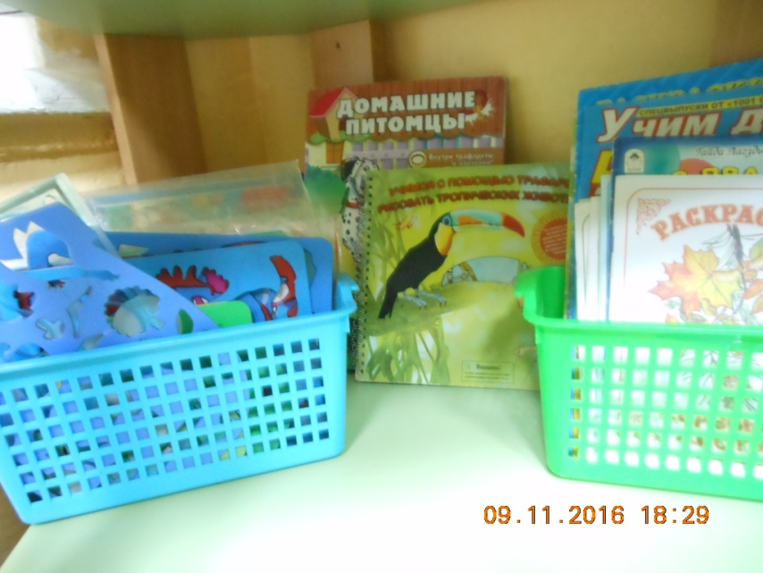
РАЗНООБРАЗИЕ ИЗОБРАЗИТЕЛЬНЫХ СРЕДСТВ,ДИДАКТИЧЕСКИХ ПОСОБИЙ,ТРАФАРЕТОВ,ПОЗНАВАТЕЛЬНОЙ ЛИТЕРАТУРЫ

Slide 6
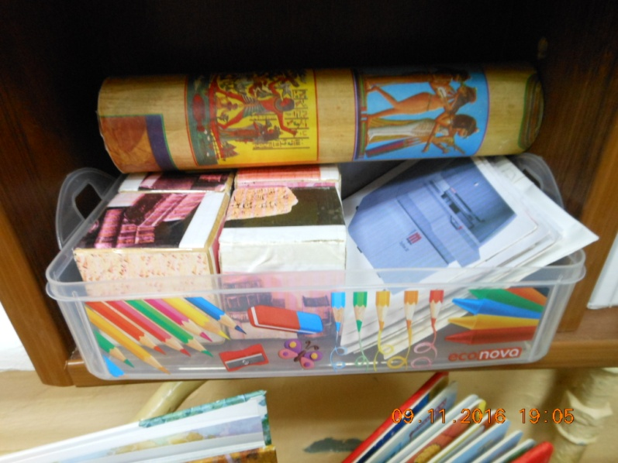
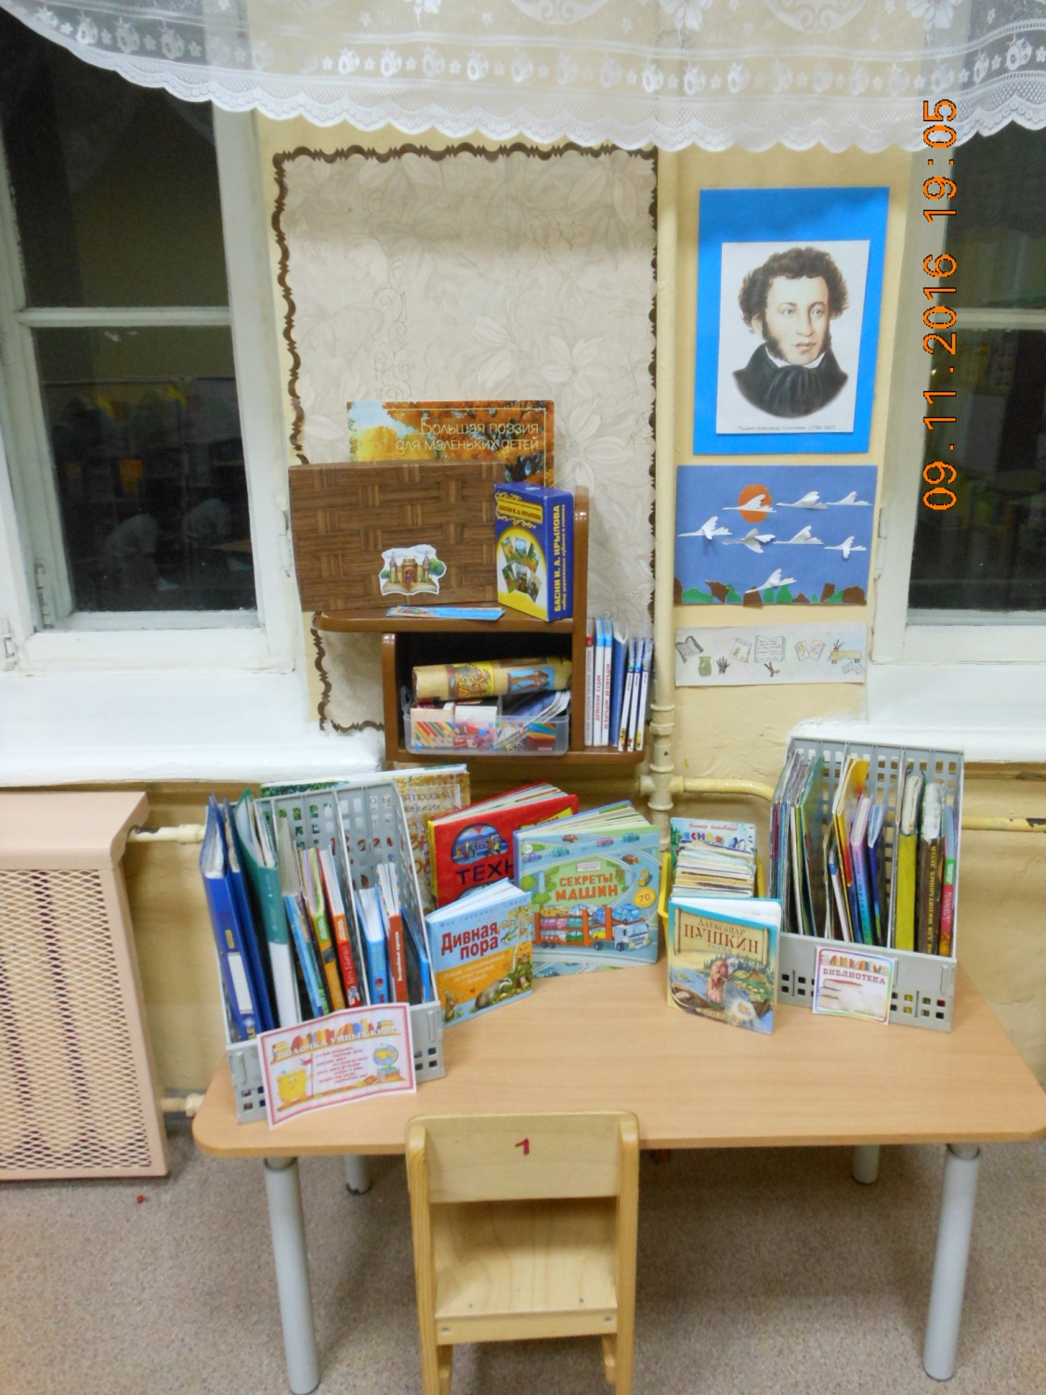
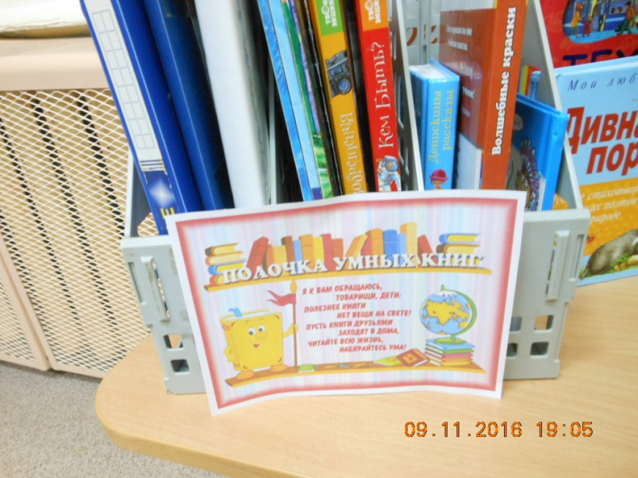
КНИЖНЫЙ ЦЕНТР

Slide 7
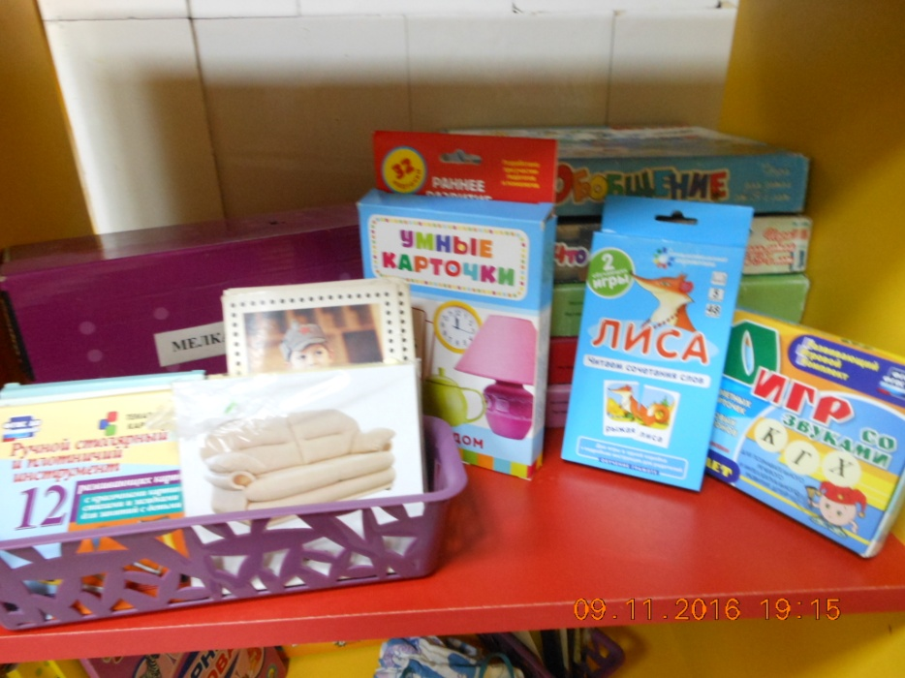
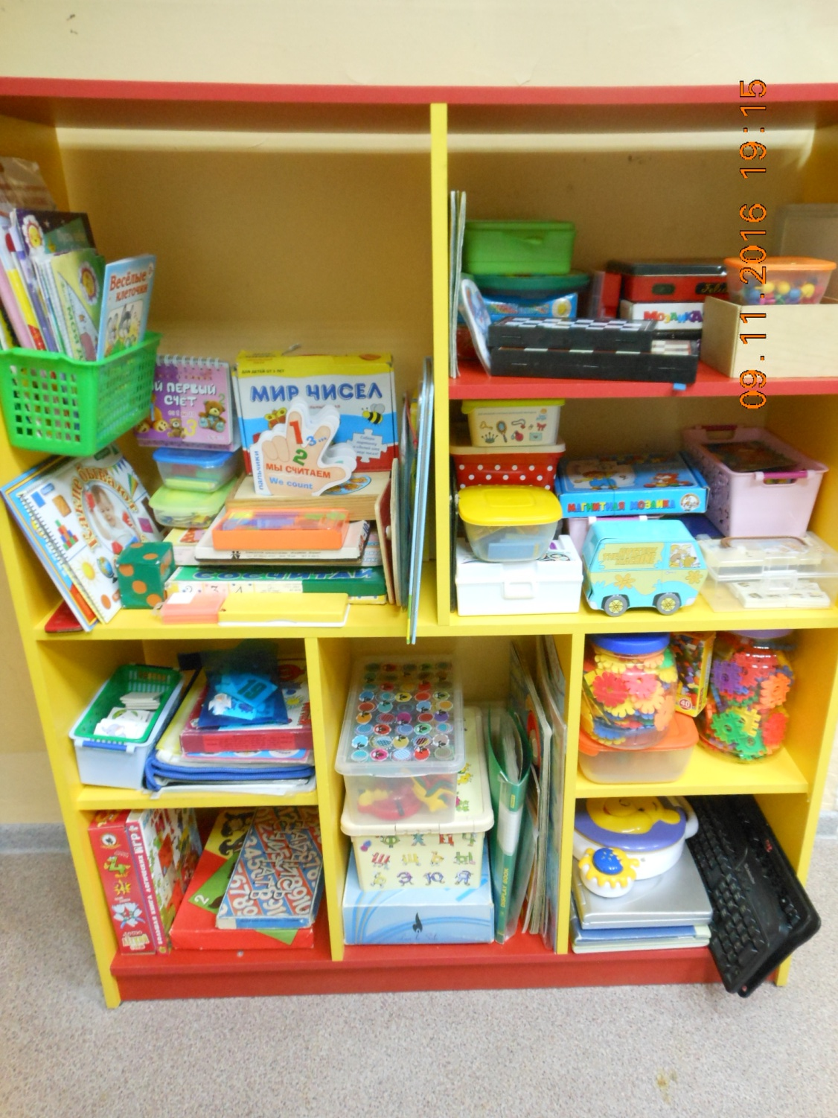
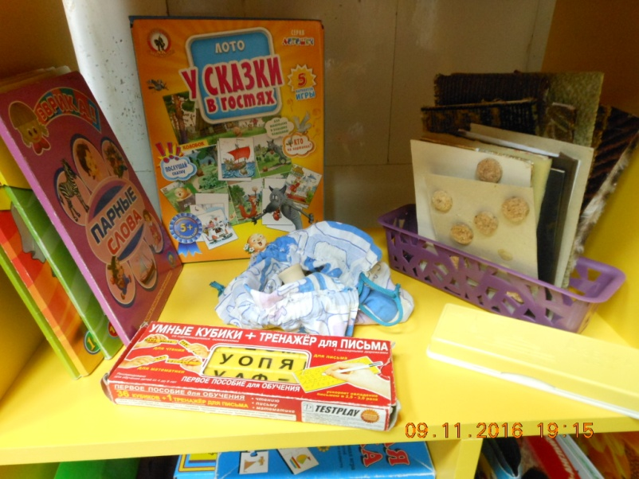
ЦЕНТР ЛОГИЧЕСКИХ ИГР, РАЗВИТИЯ РЕЧИ,МАТЕМАТИЧЕСКИХ СПОСОБНОСТЕЙ

Slide 8
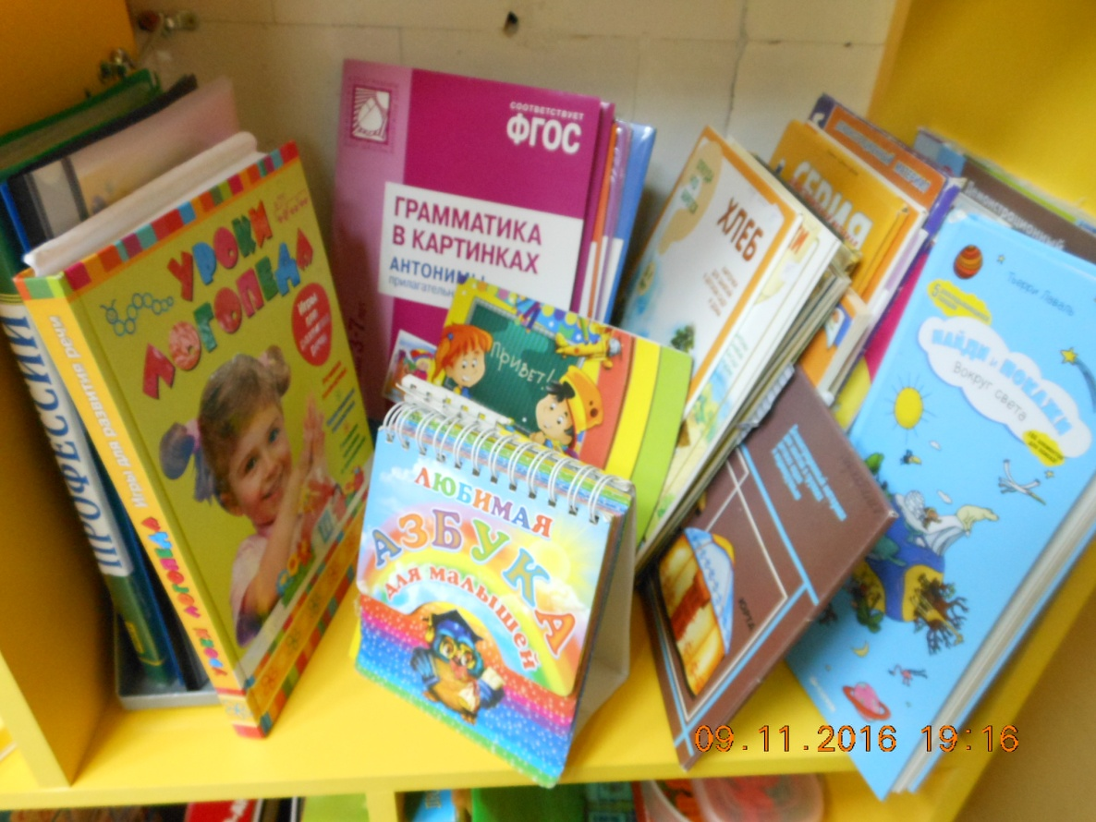
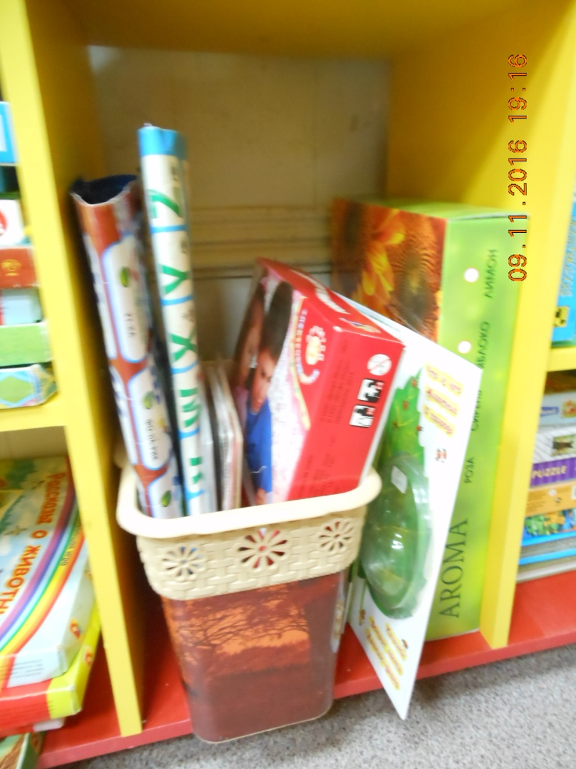
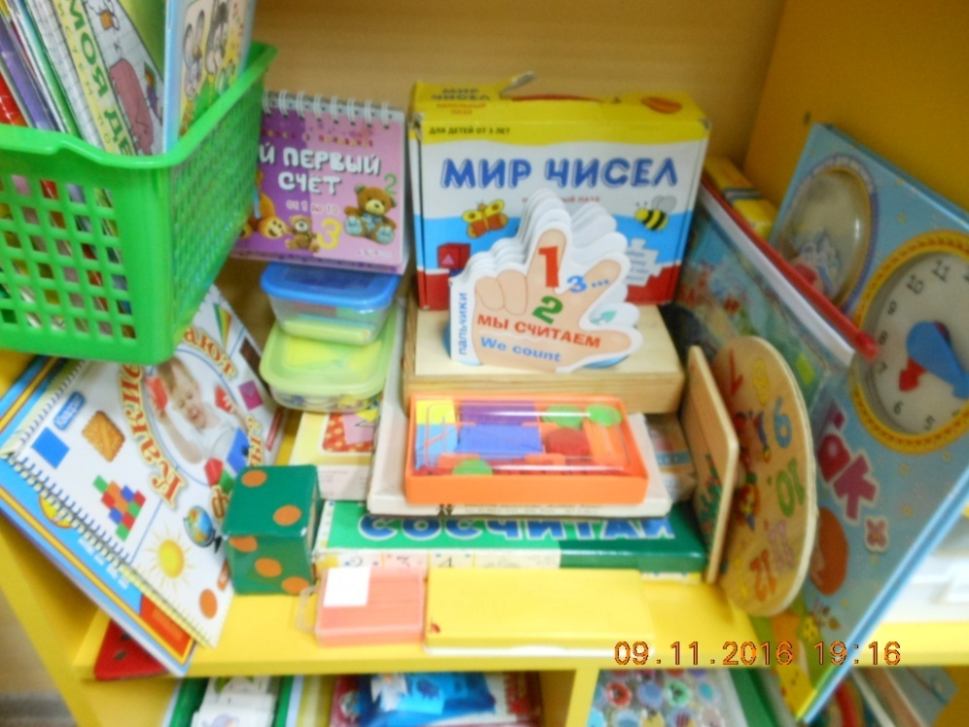

Slide 9
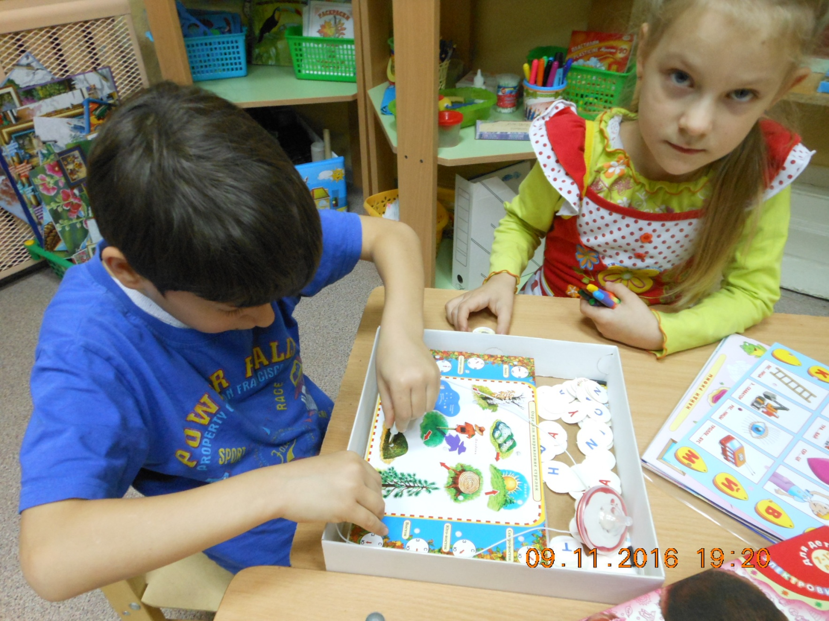
ИГРА В ЭЛЕКТРОННУЮ ВИКТОРИНУ

Slide 10
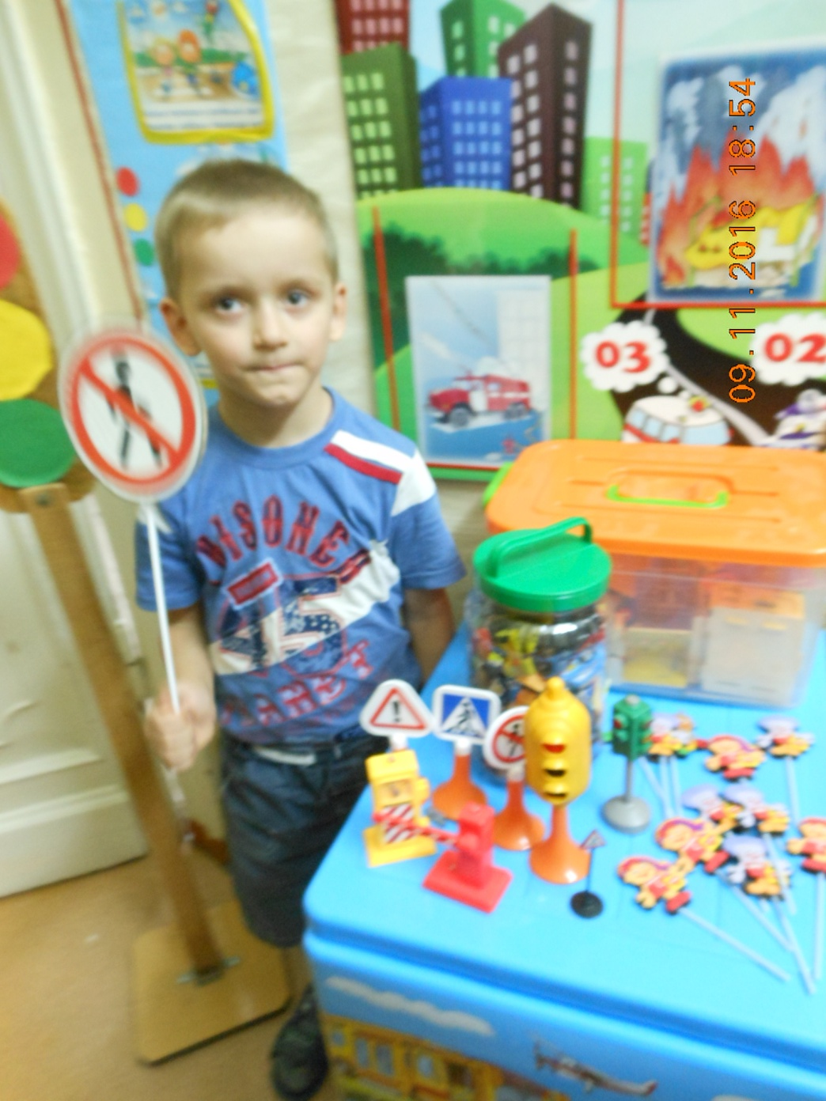
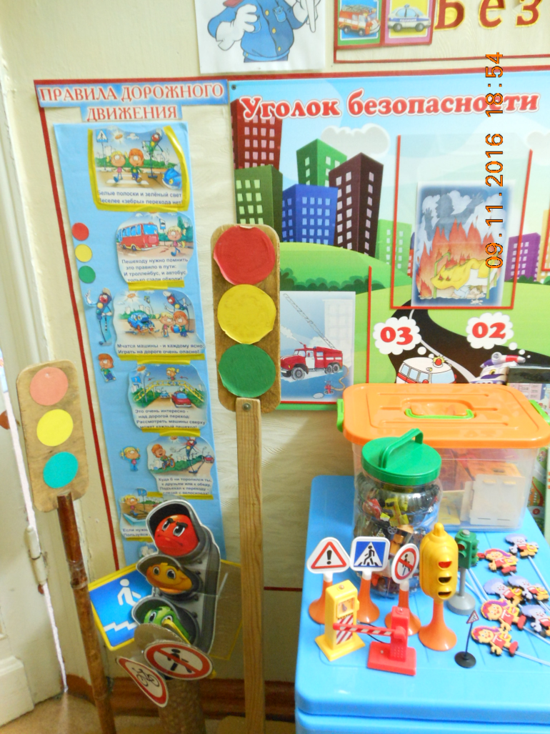
УГОЛОК БЕЗОПАСНОСТИ

Slide 11
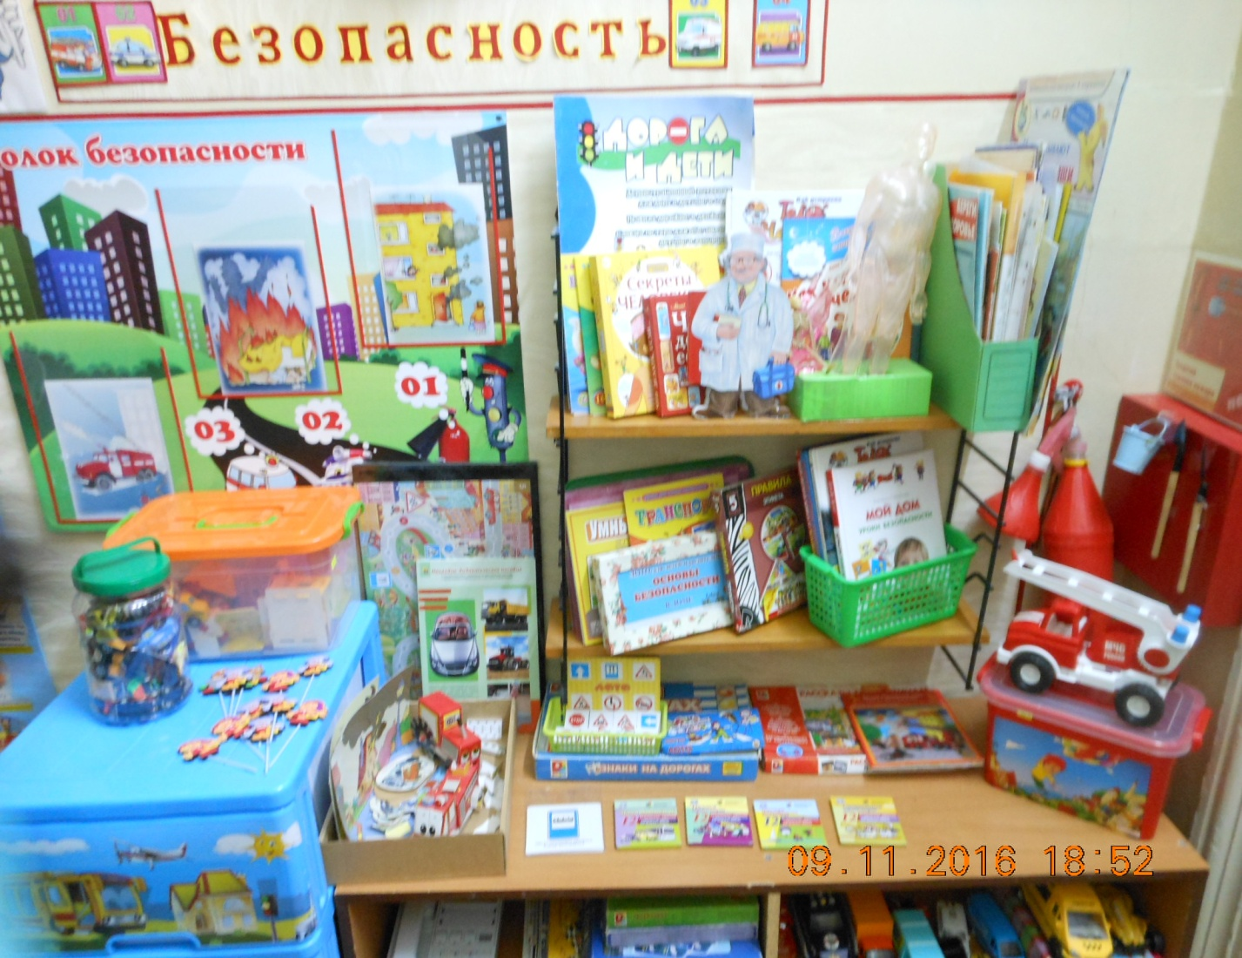

Slide 12
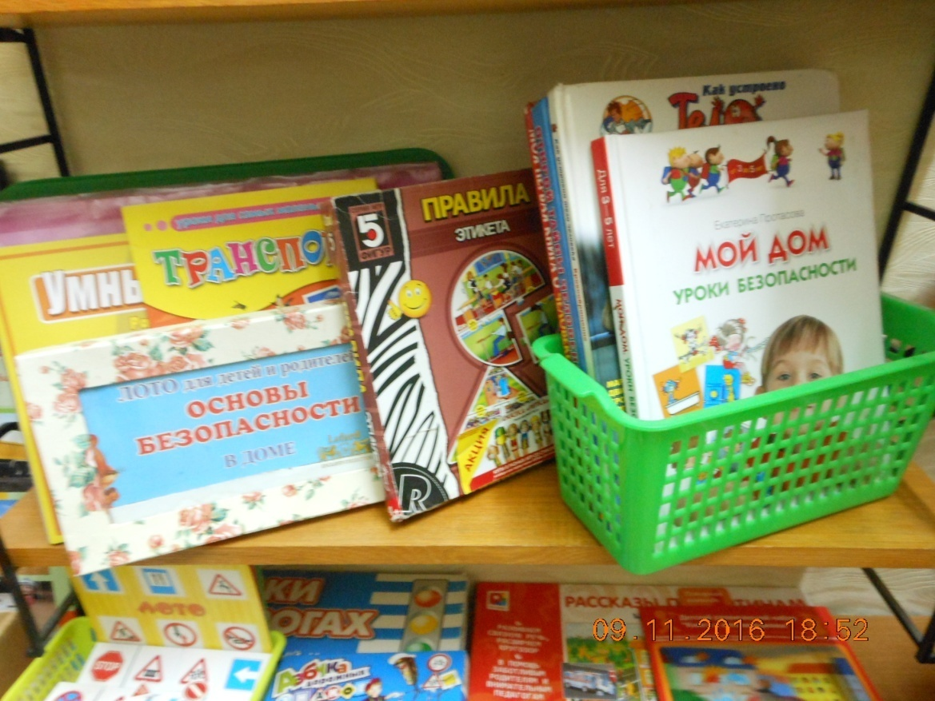
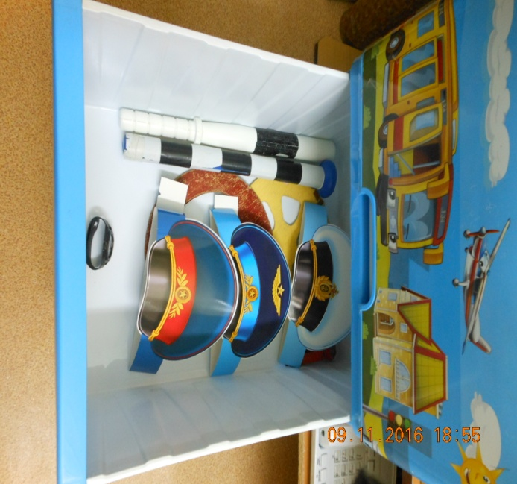
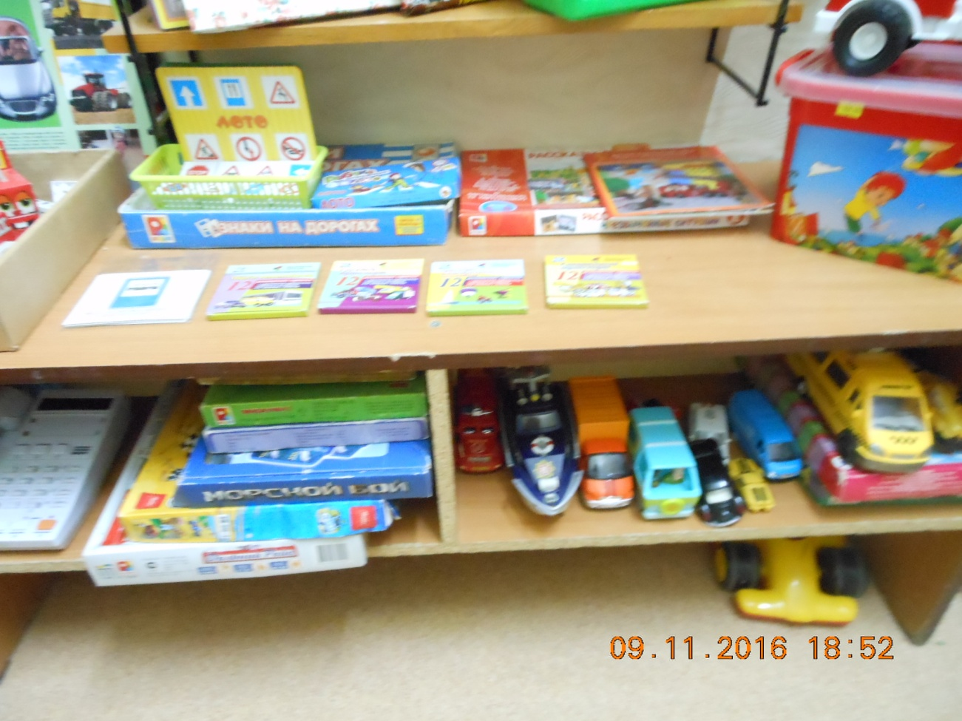

Slide 13
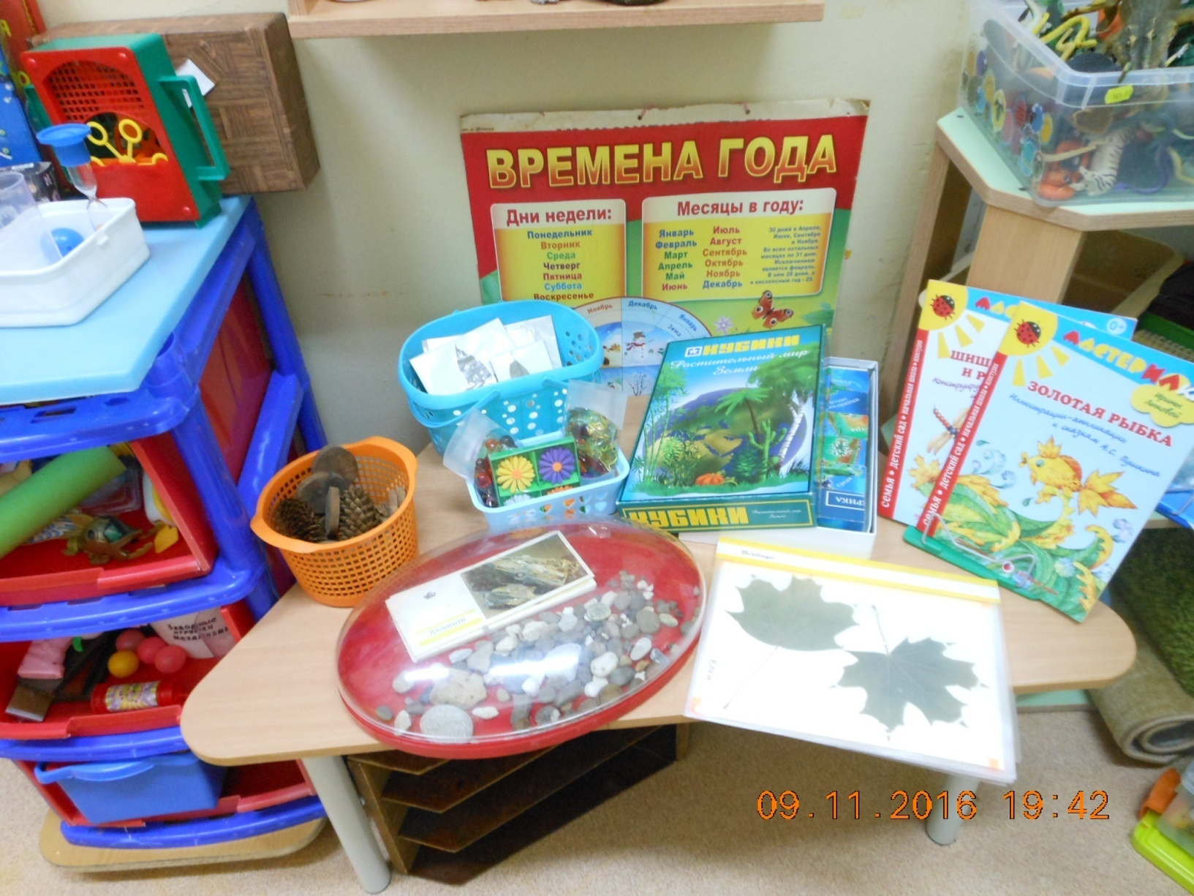
ЦЕНТР ЭКСПЕРИМЕНТИРОВАНИЯ

Slide 14
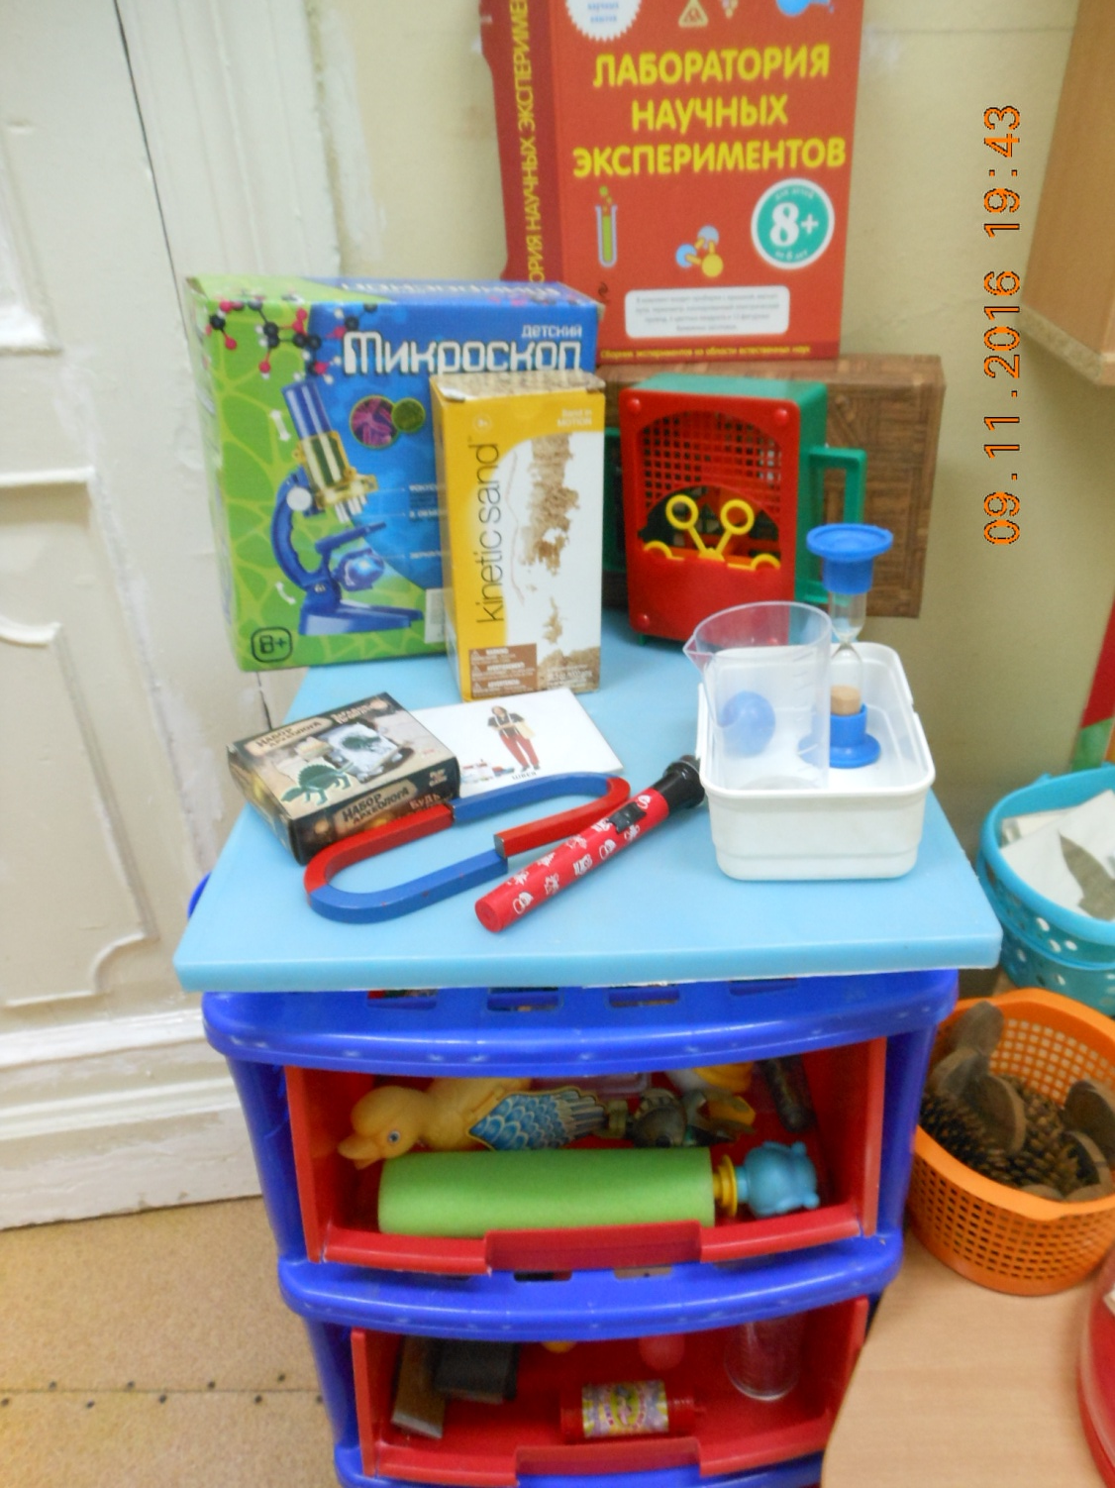
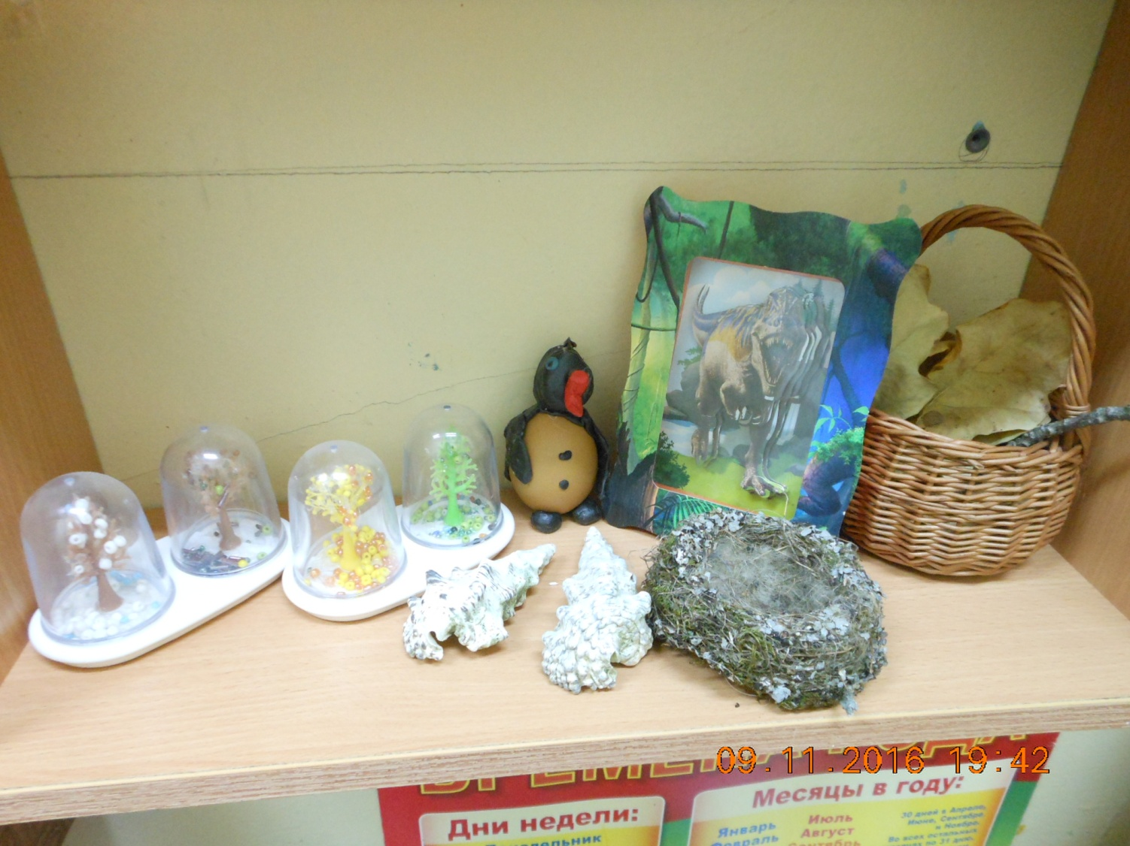
МАТЕРИАЛЫ,ПОСОБИЯ ДЛЯ ЭКСПЕРИМЕНТОВ И ПРОЕКТИРОВАНИЯ

Slide 15
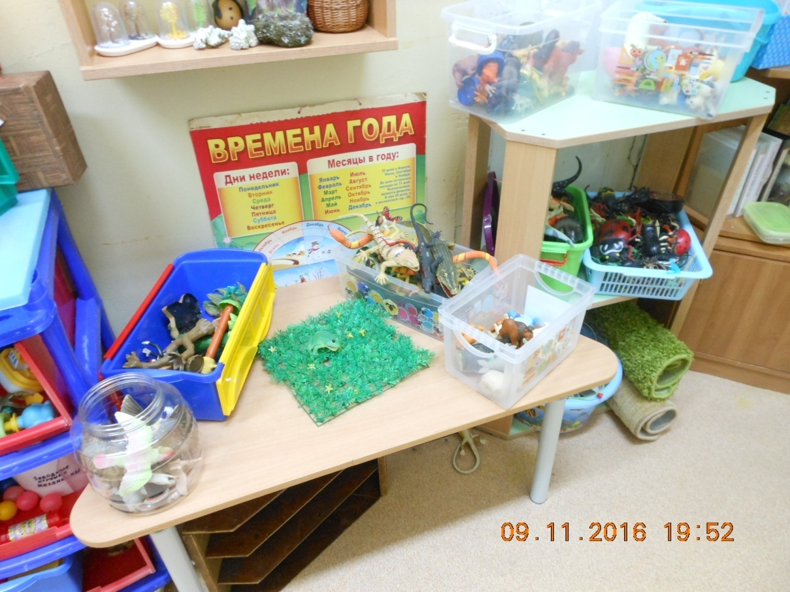
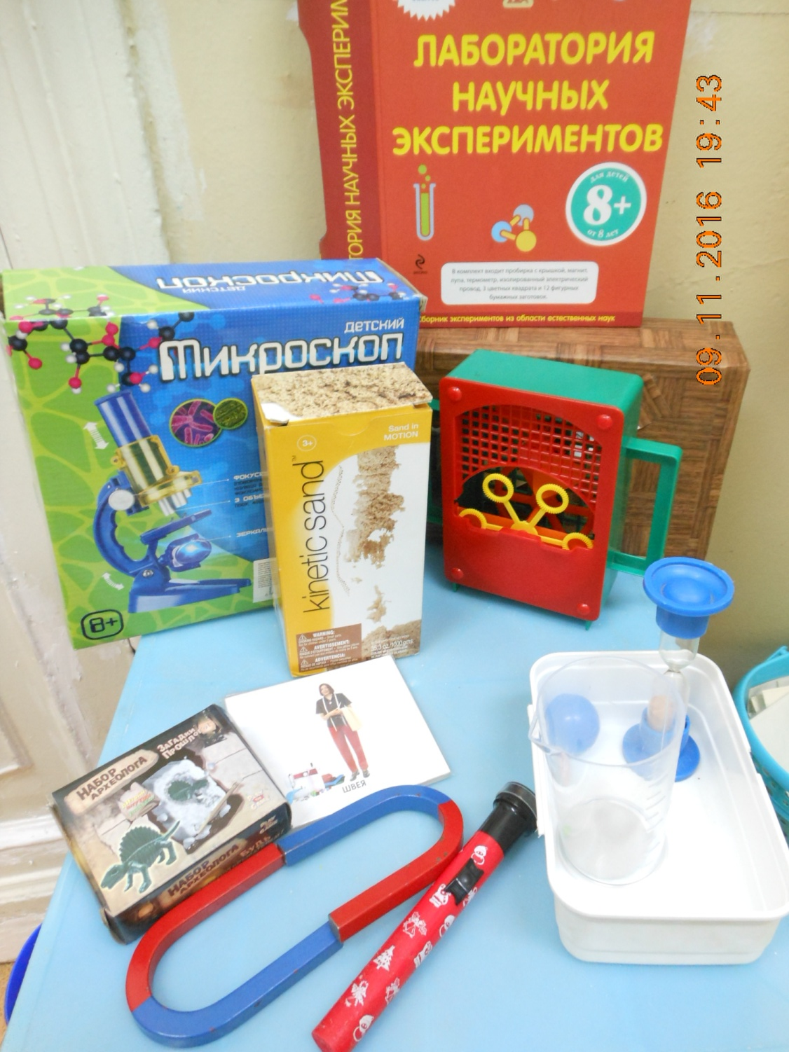

Slide 16
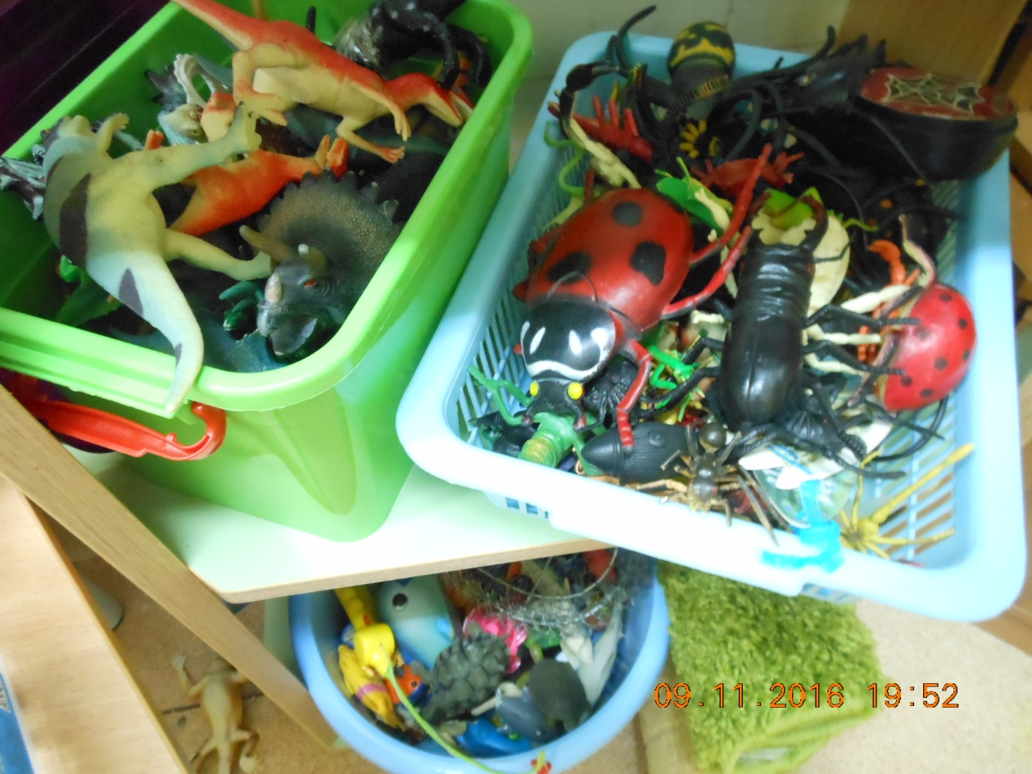
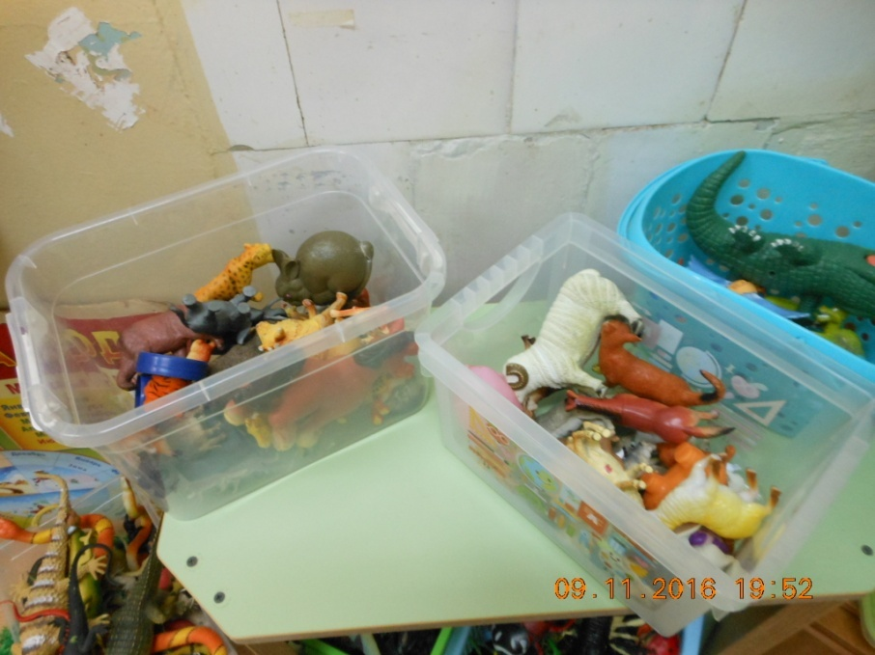
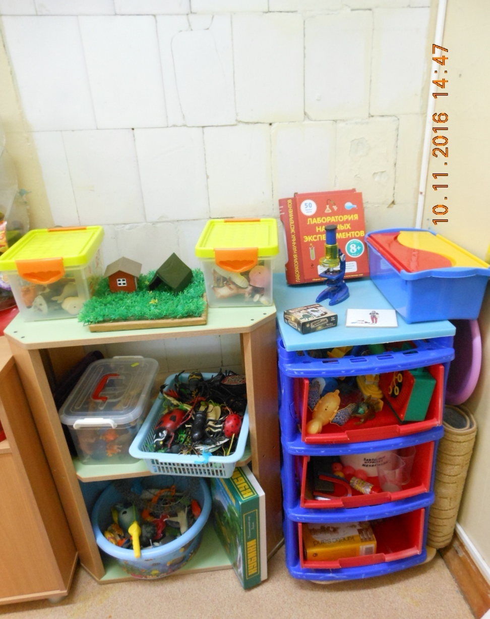
РАЗНООБРАЗНЫЙ МИР ПРИРОДЫ

Slide 17
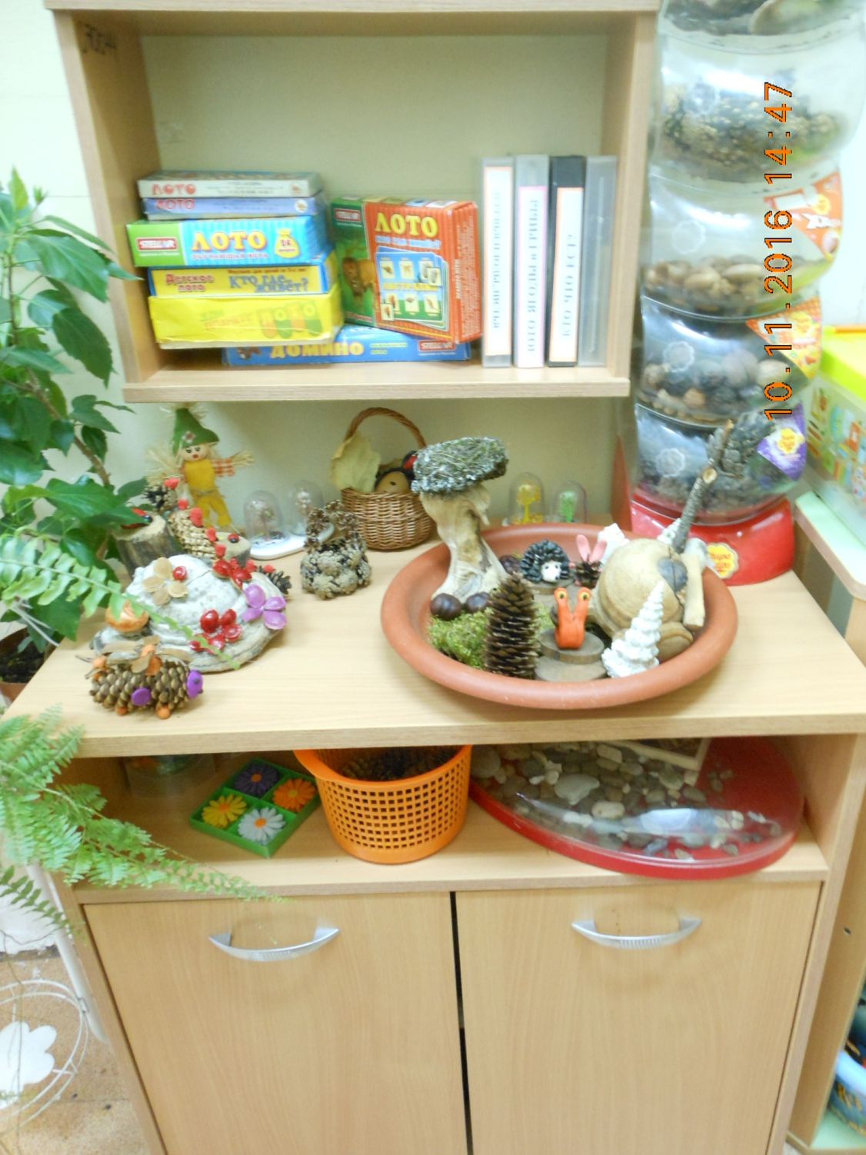
ЦЕНТР ПРИРОДЫ

Slide 18
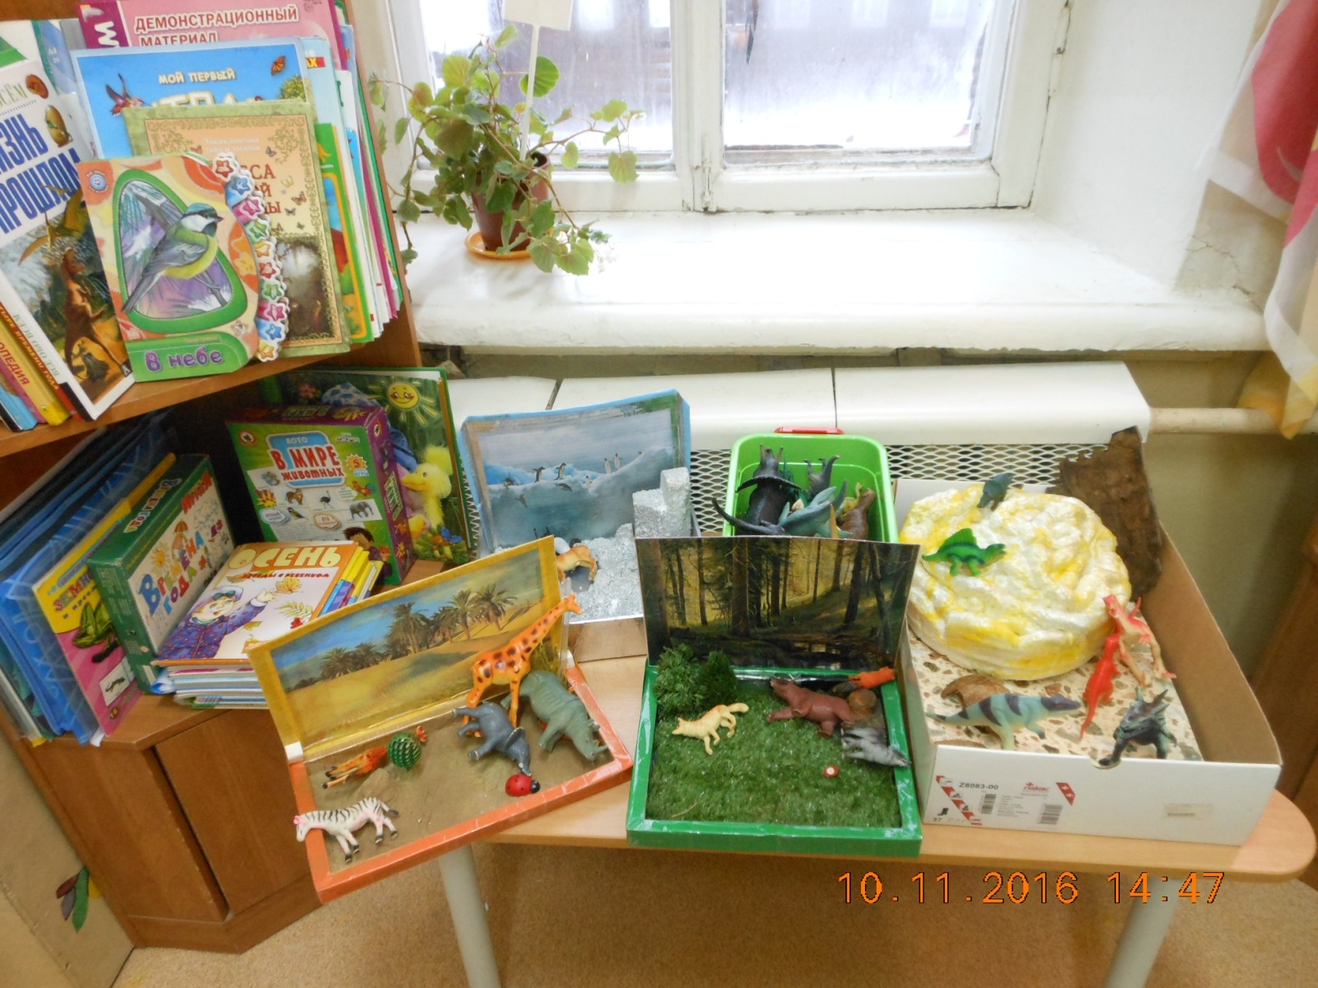
МАКЕТЫ,ЭНЦИКЛОПЕДИИ, НАСТОЛЬНЫЕ ИГРЫ

Slide 19
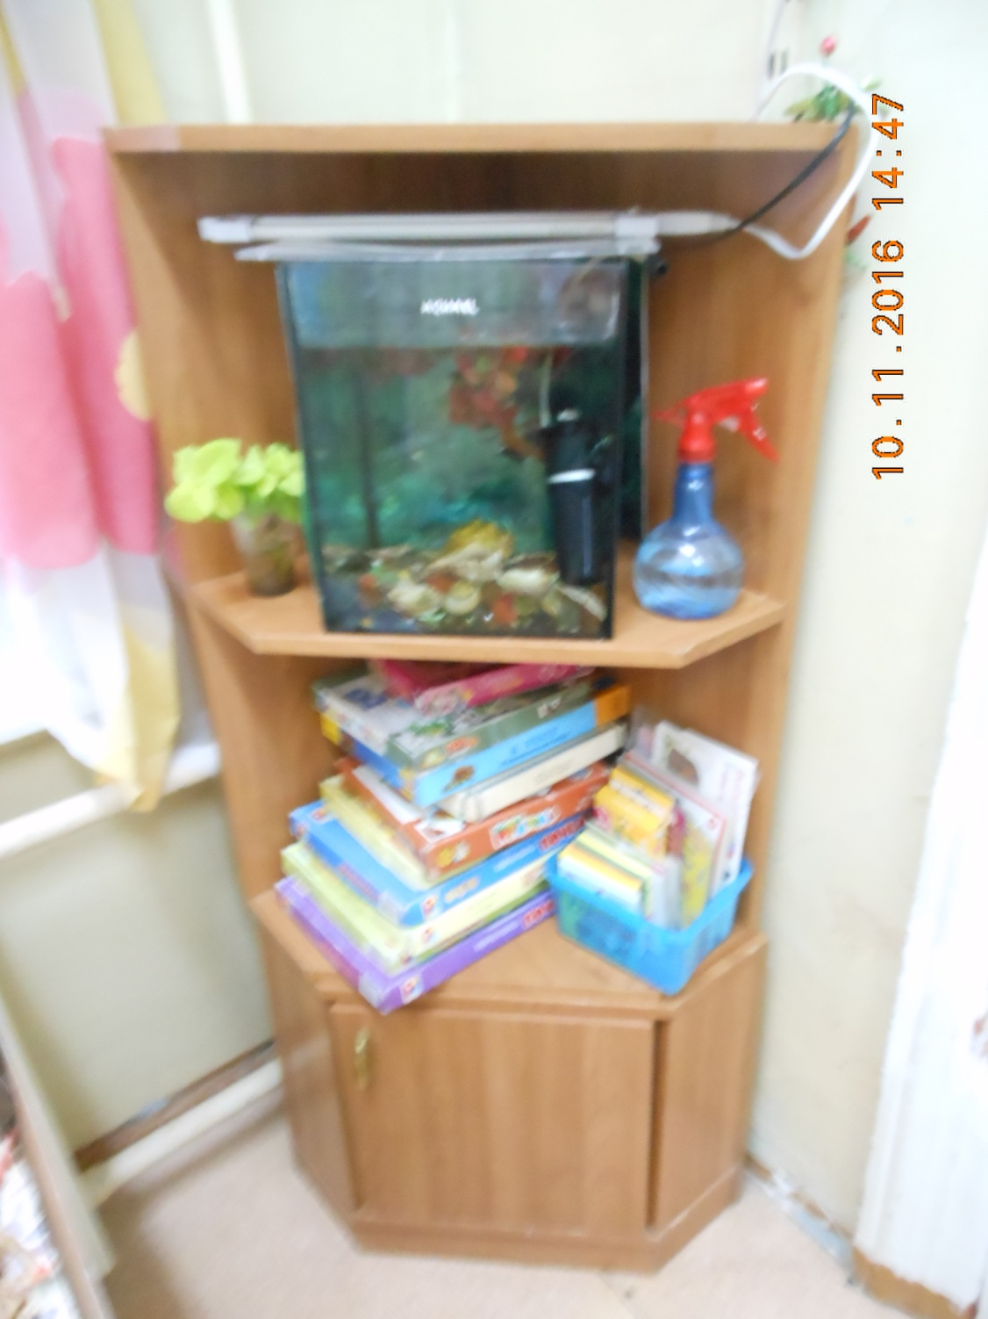

Slide 20
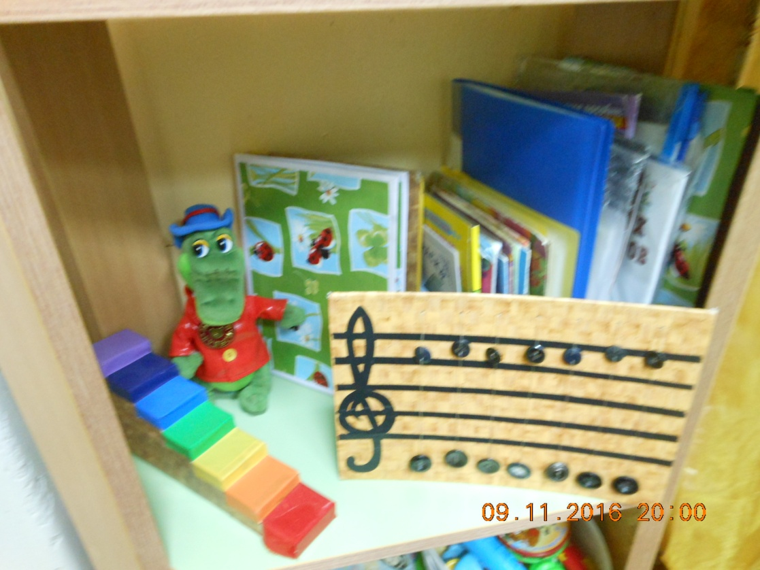
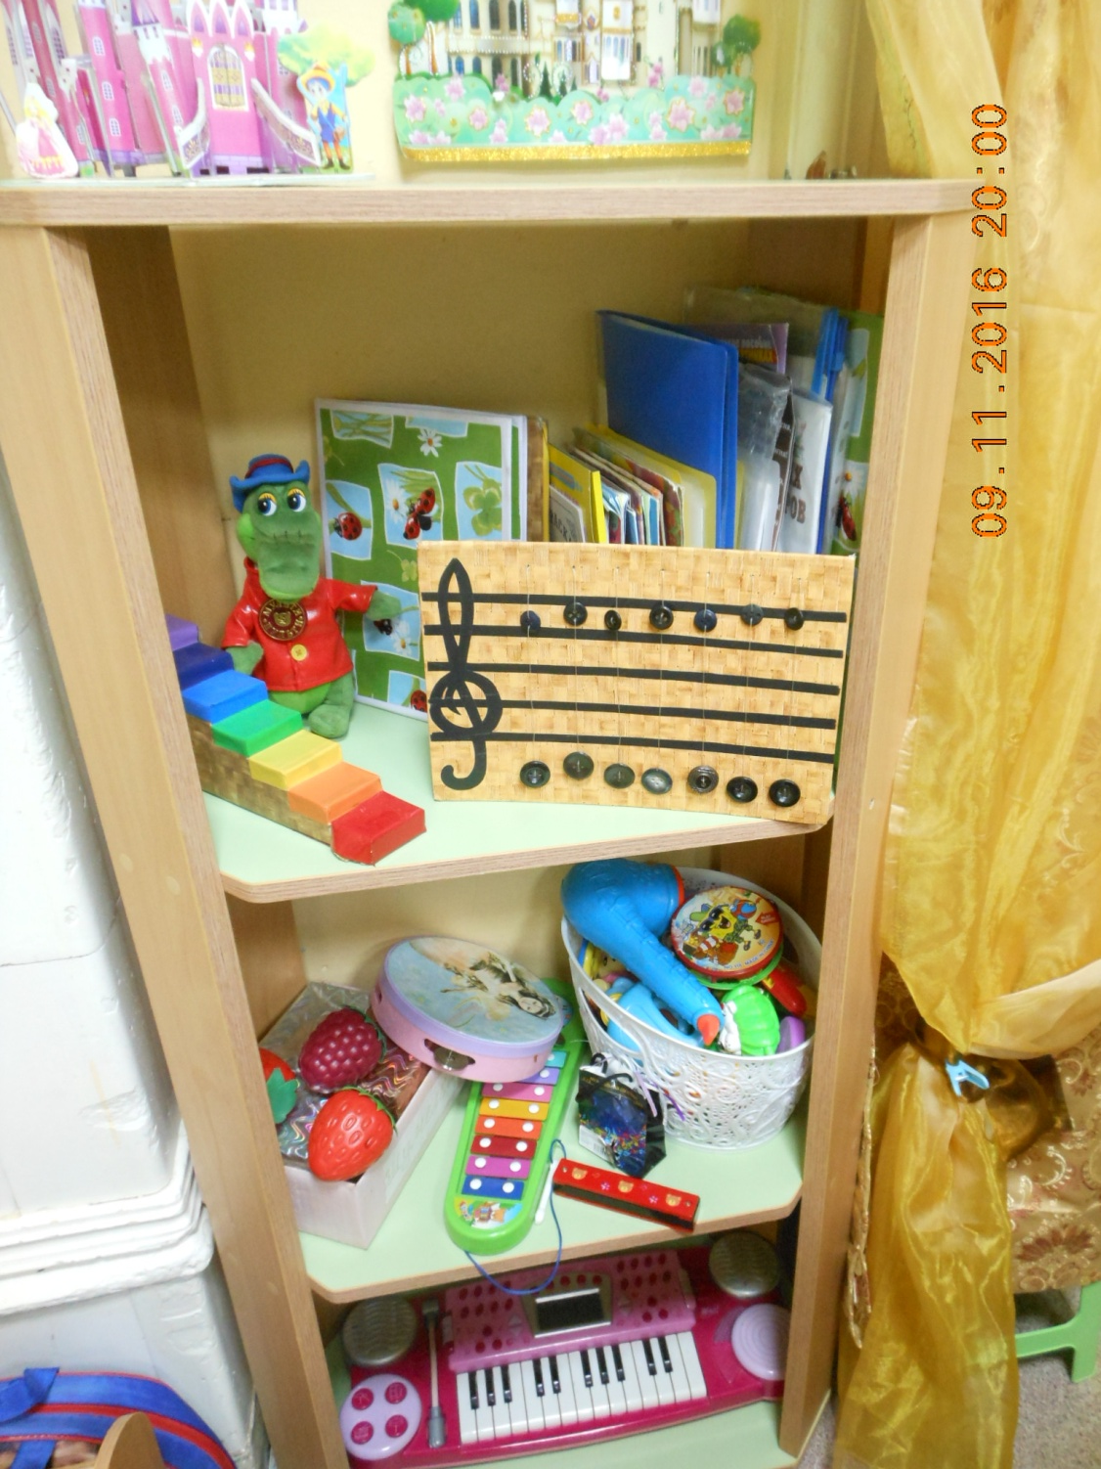
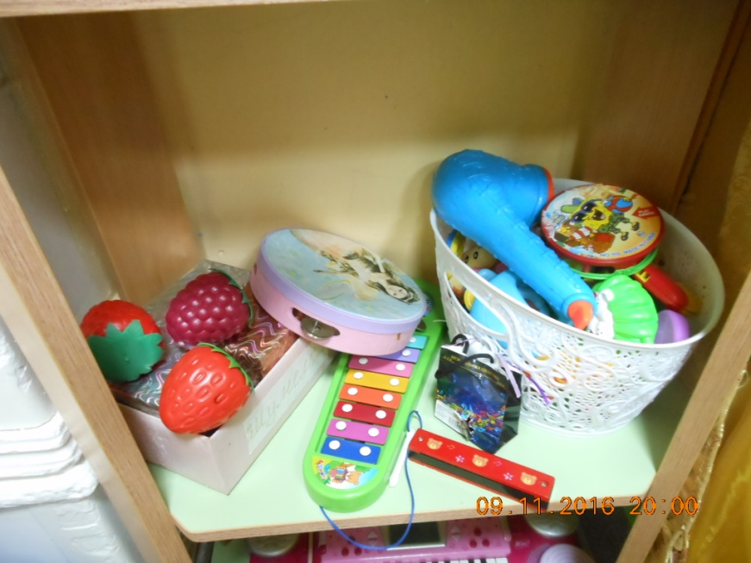
МУЗЫКАЛЬНЫЙ УГОЛОК

Slide 21
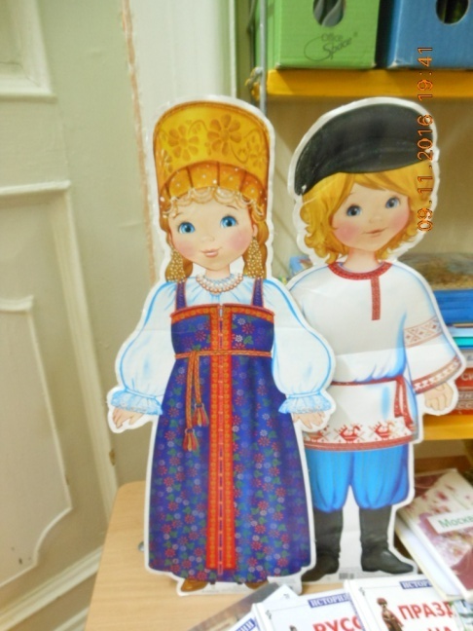
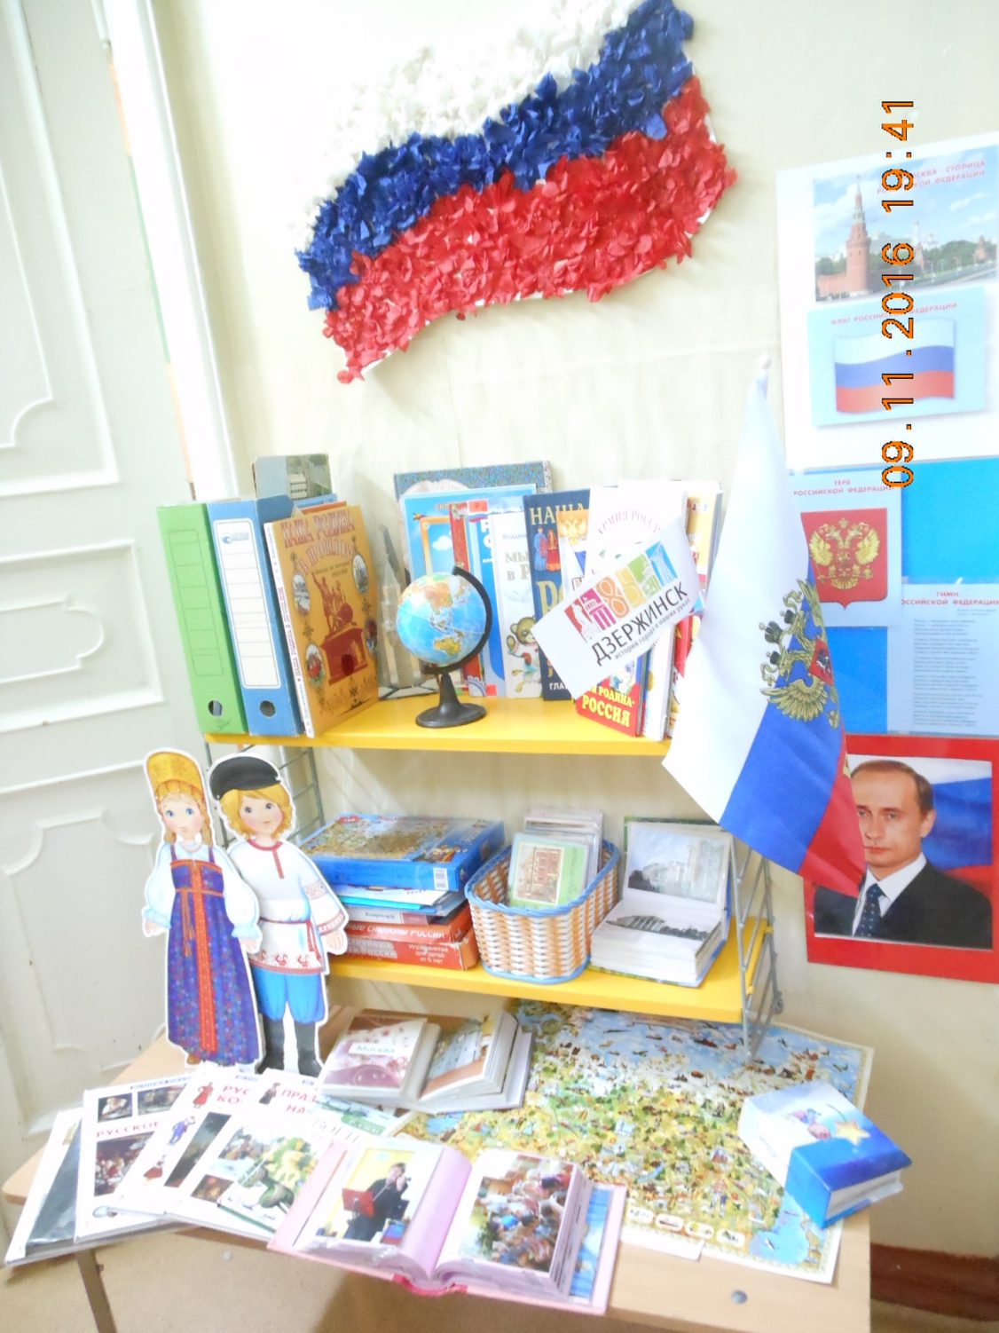
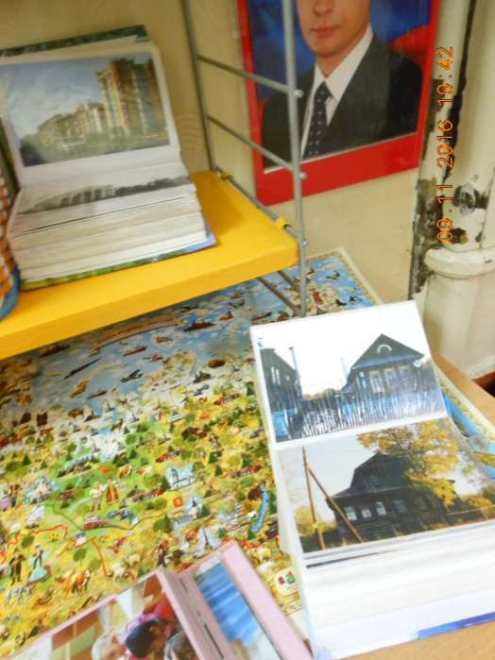
УГОЛОК РОССИИ

Slide 22
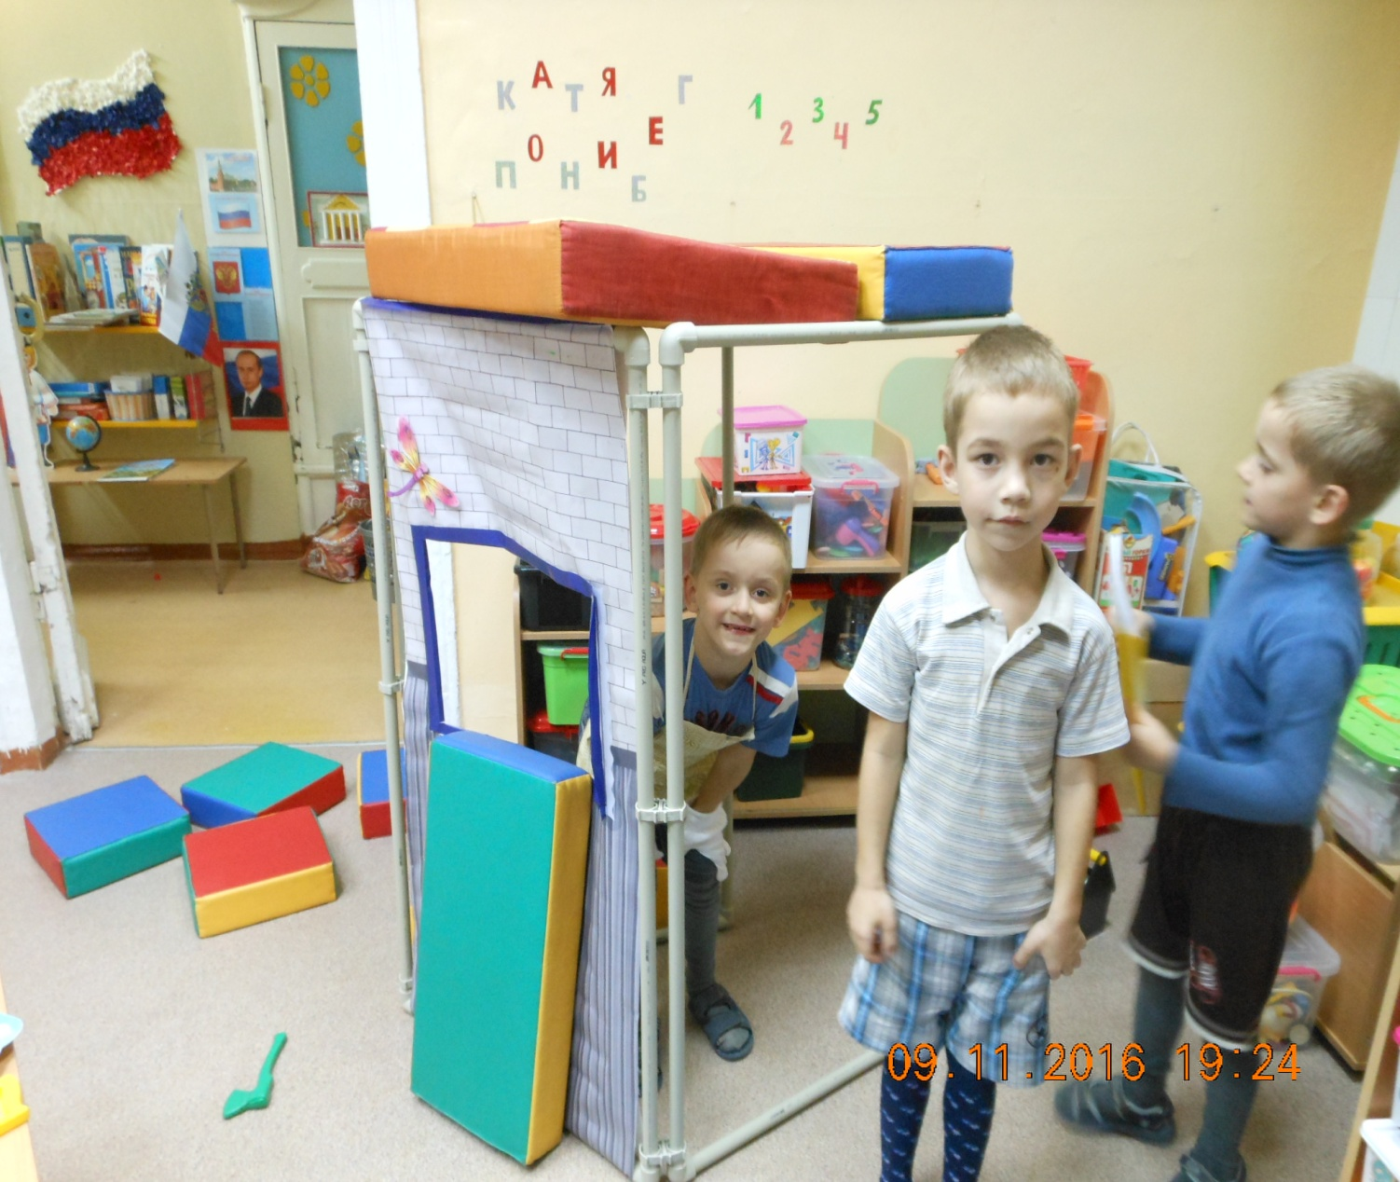
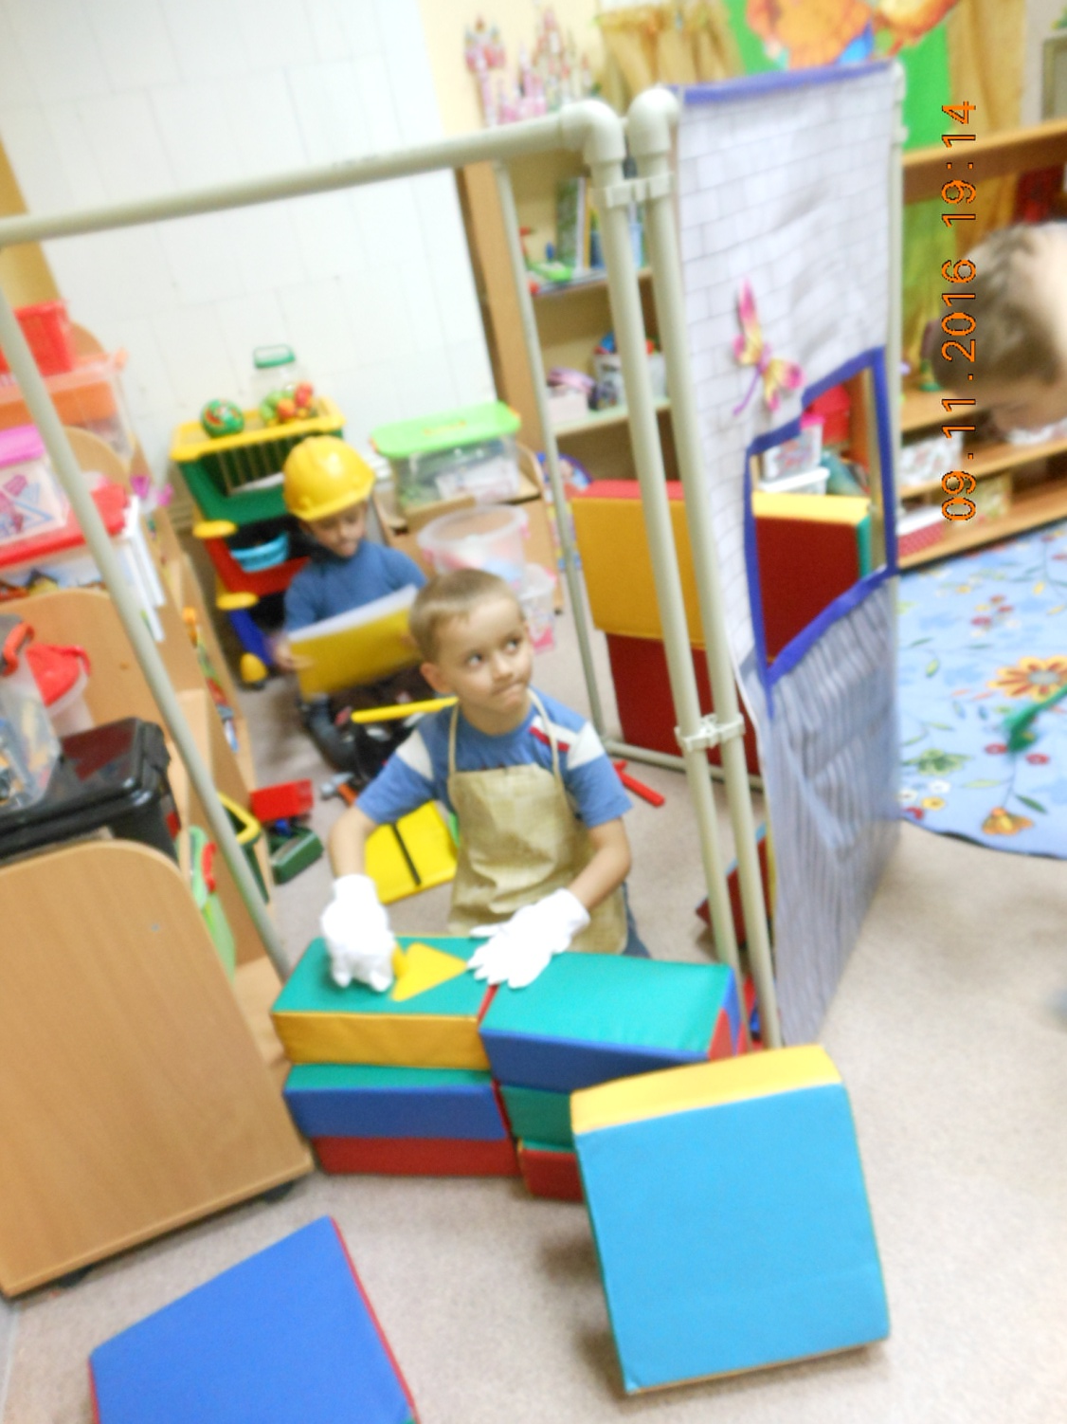
РАЗВИТИЕ ИГРОВОЙ ДЕЯТЕЛЬНОСТИ

Slide 23
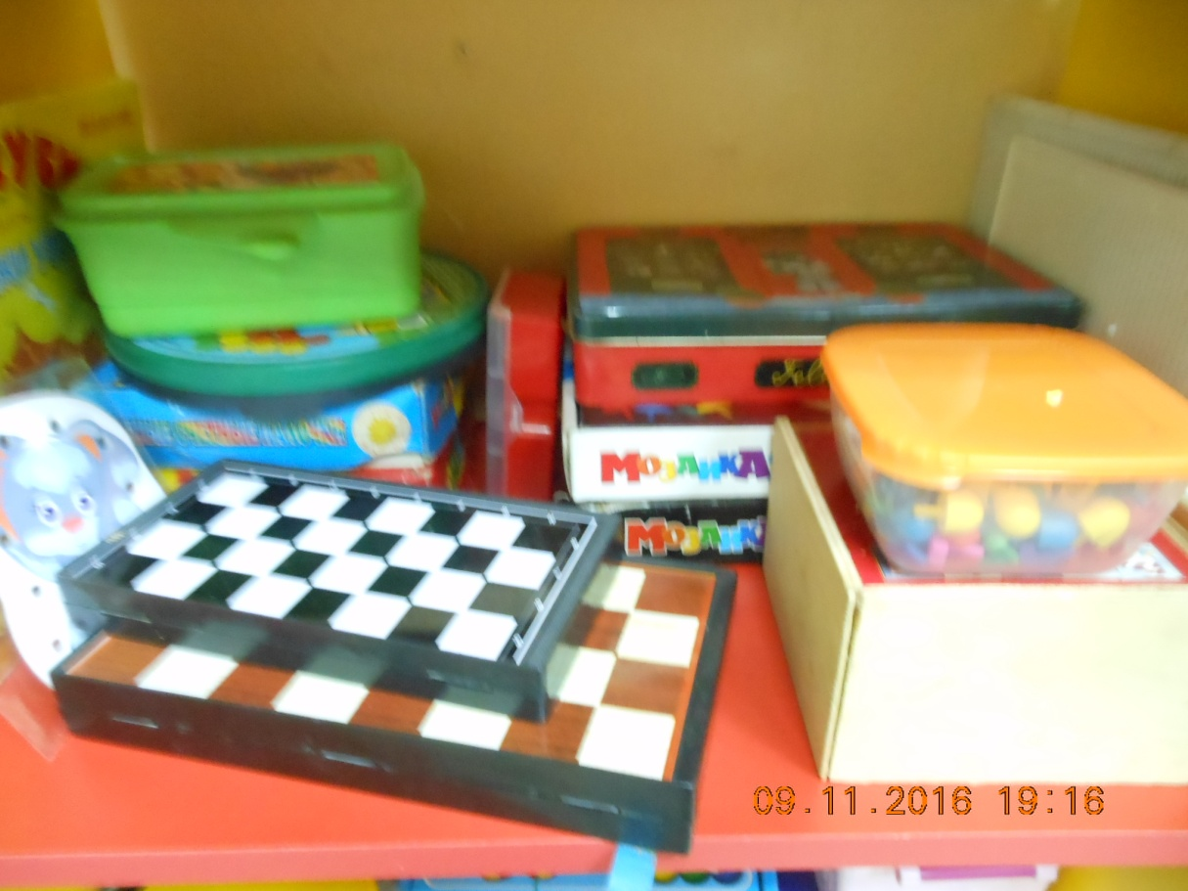
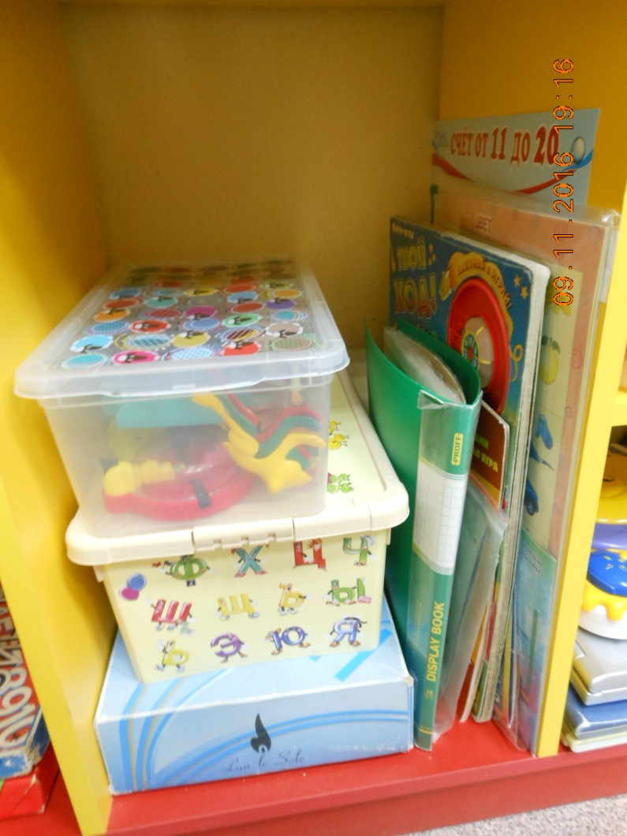
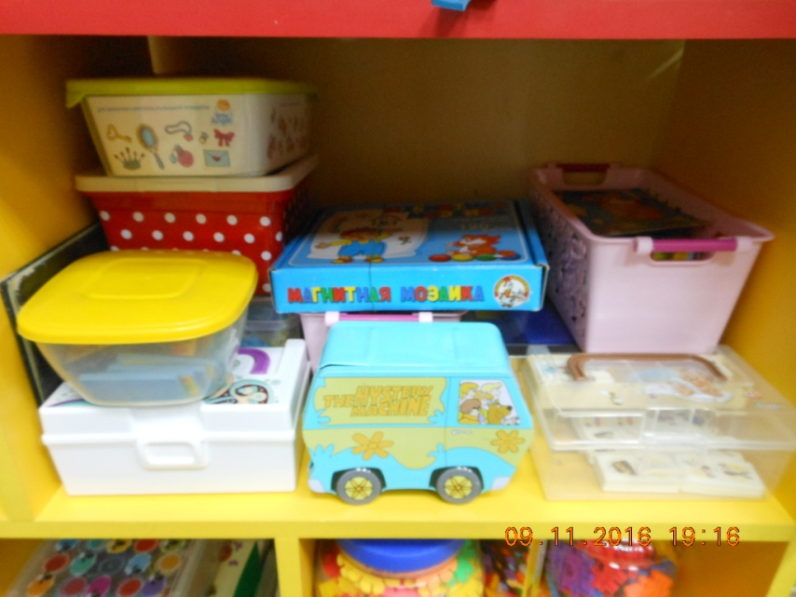

Slide 24
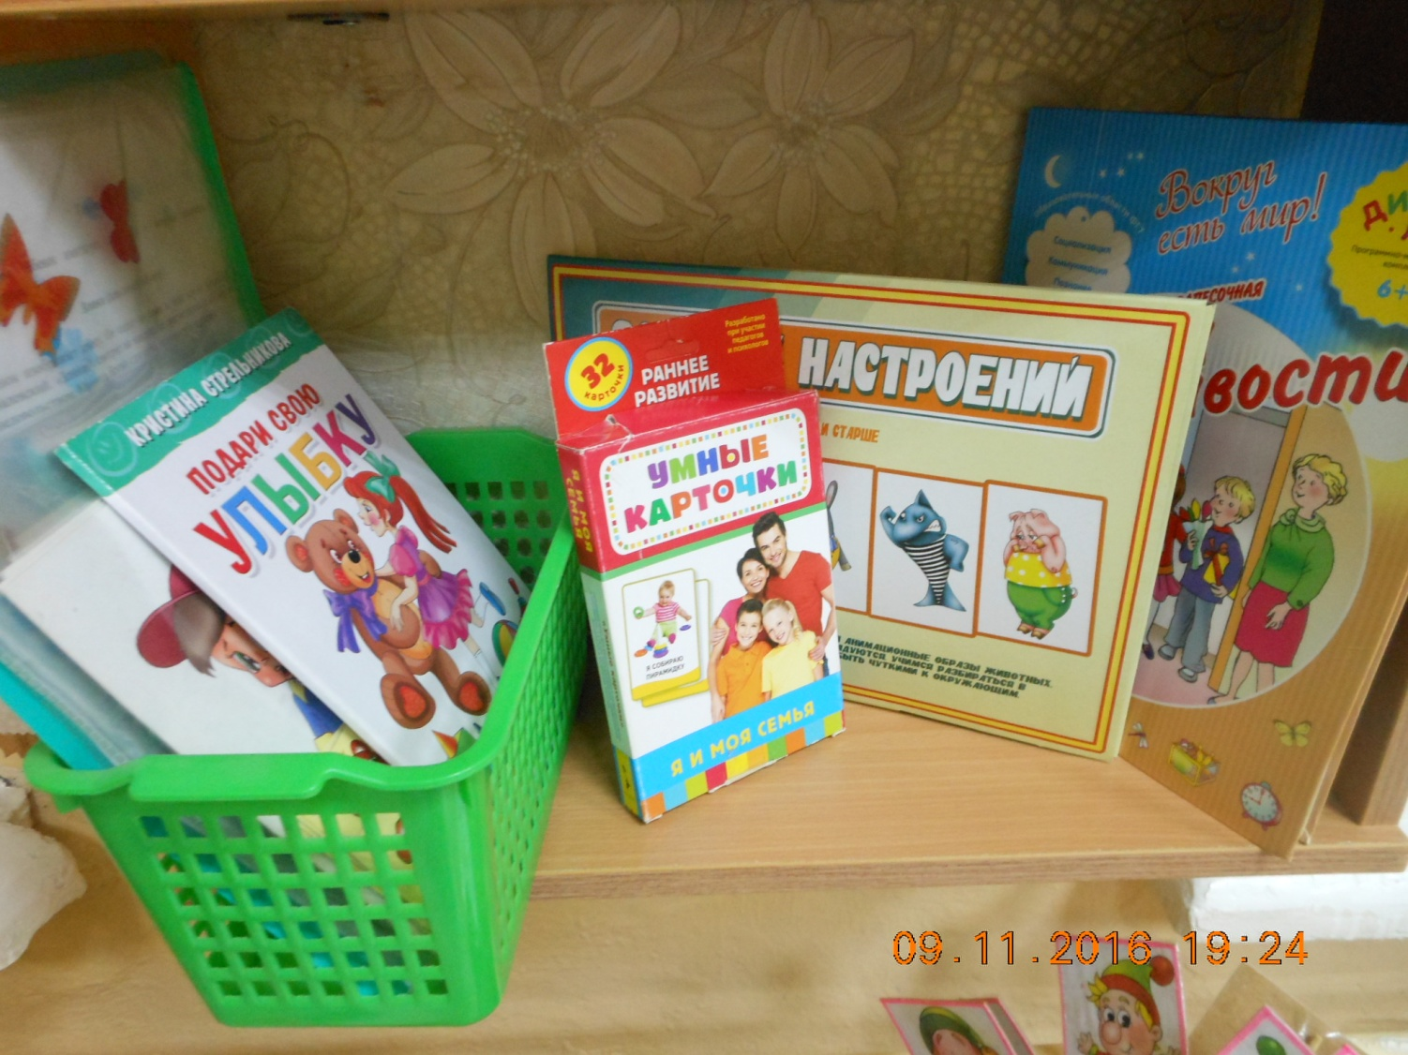
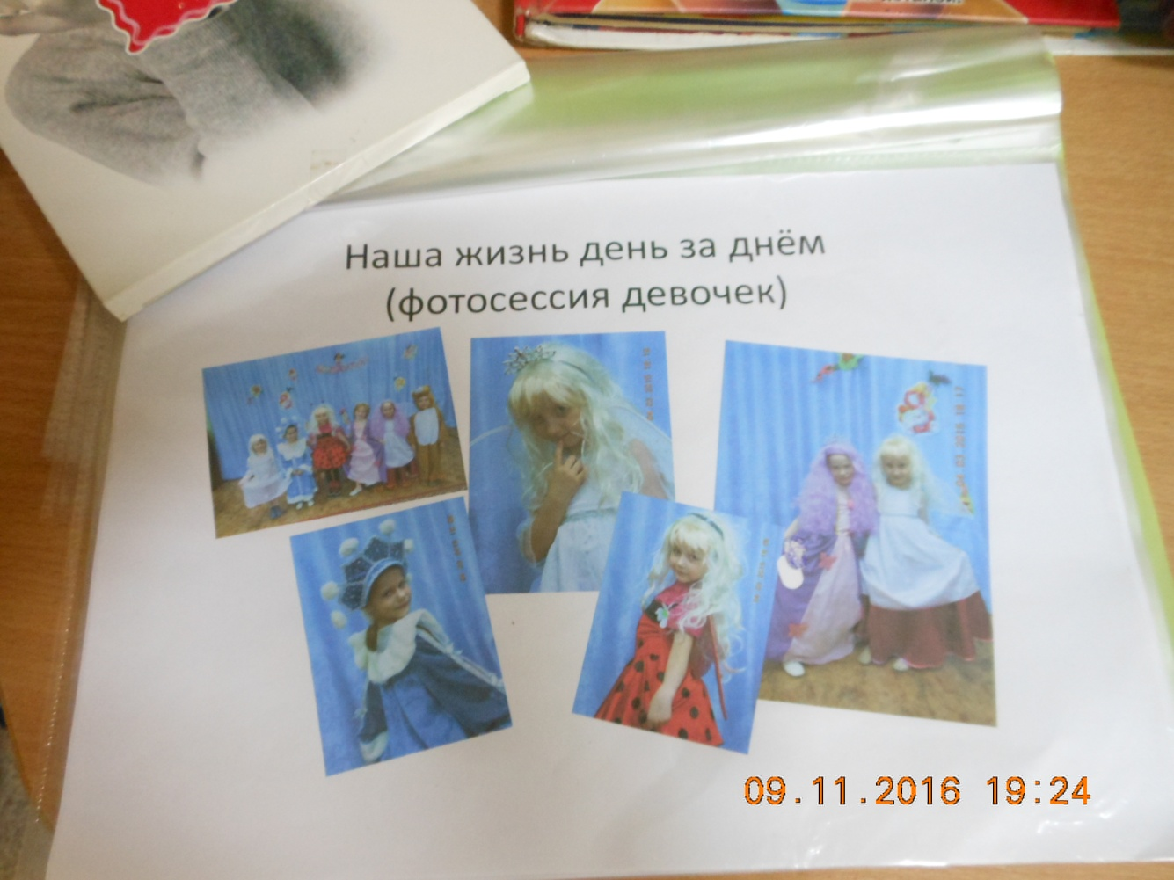
ЦЕНТР НАСТРОЕНИЯ

Slide 25
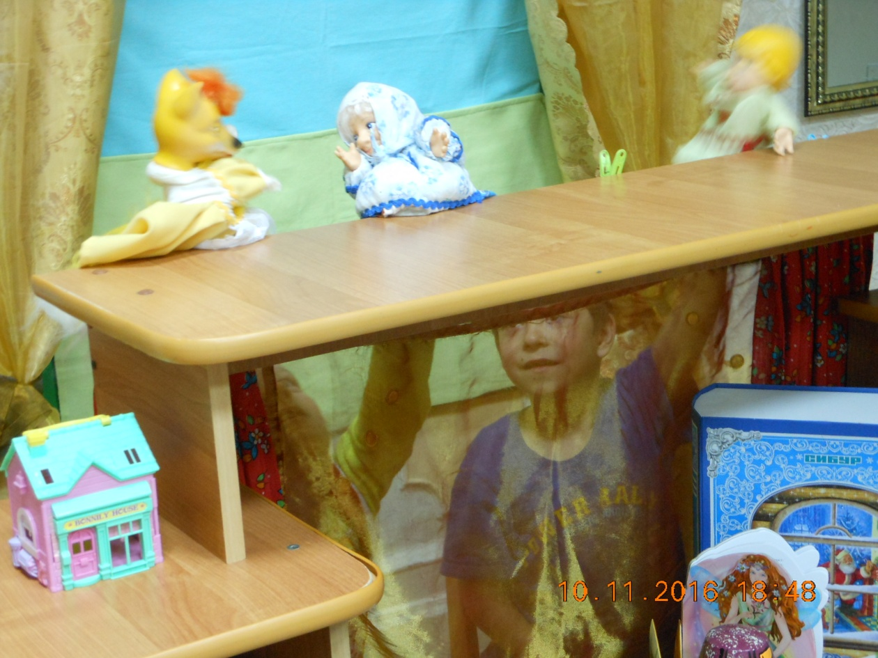
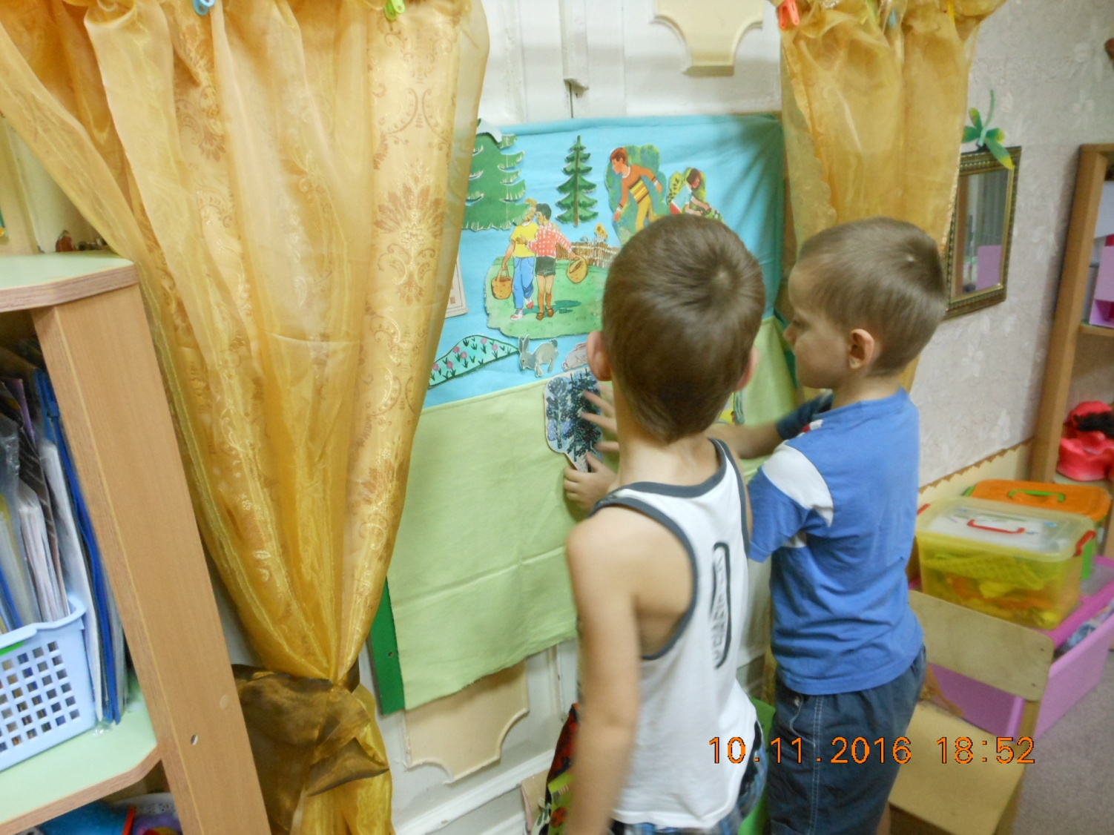
ТЕАТРАЛИЗОВАННЫЕ ИГРЫ

Slide 26

ТЕАТРАЛЬНЫЙ ЦЕНТР

Slide 27


Slide 28



Slide 29



Slide 30


Slide 31

ЗНАКОМСТВО С ЭЛЕКТРОННЫМИ РЕСУРСАМИ

Slide 32


Slide 33




Slide 34



Slide 35



ЦЕНТР КОНСТРУИРОВАНИЯ

Slide 36




Slide 37

КУКОЛЬНАЯ КОМНАТА

Slide 38



КОСМИЧЕСКИЙ ЦЕНТР

Slide 39

ДЕЯТЕЛЬНОСТЬ В МИНИ-МУЗЕЕ «РУССКАЯ ИЗБА»

Slide 40



Slide 41














Интернет ресурсы
http://img-fotki.yandex.ru/get/5635/20573769.1b/0_89604_568ac41e_M.png
http://img-fotki.yandex.ru/get/6733/134091466.195/0_fe7f9_3e19977b_orig
http://s44.radikal.ru/i105/1108/8c/6541d46a5900t.jpg
http://www.art-apple.ru/albums/vector_flowers/9381760.jpg
http://img-fotki.yandex.ru/get/6437/134091466.5c/0_a01d9_415b13cb_M.png
http://s018.radikal.ru/i514/1201/da/4db66d823c0a.gif
http://priroda.inc.ru/animation/bebi/baby30.gif
http://s018.radikal.ru/i521/1201/f6/551f743ee188.gif
http://i072.radikal.ru/1201/c5/ecb4031e37cd.gif
http://s012.radikal.ru/i321/1201/cb/42373f9d2983.gif
http://s014.radikal.ru/i326/1201/a1/386da46faaeb.gif
http://s018.radikal.ru/i524/1201/3e/ec75d3390f56.gif
http://s014.radikal.ru/i326/1201/a1/386da46faaeb.gif
http://ug-mama.ru/lines/im_line/8bc5751b36aa55b03faa72cd4305b5eb_1329683174.png
Шаблон презентации Сайт: lanabugaeva.ucoz.ru

